Slide 1


实习7
秩 和 检 验
郝元涛
2022年11月14日

Slide 2
主要内容
秩和检验方法复习
案例讨论与课堂练习
秩和检验的统计软件实现

Slide 3
秩和检验方法

Slide 4
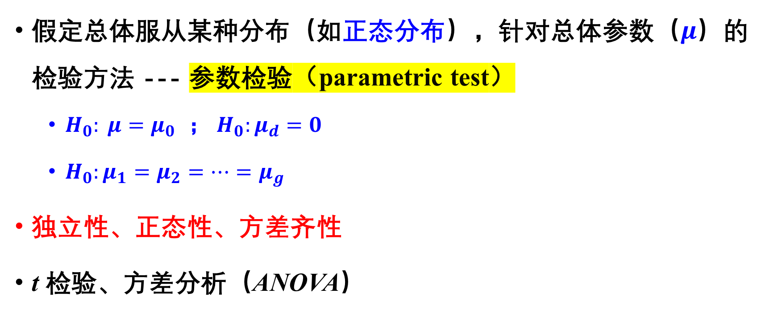
一、参数检验与非参数检验方法
假定总体服从某种分布（如正态分布），针对总体参数（$μ$）的检验方法 --- 参数检验（parametric test）
$H_{0}: μ=μ_{0}$ ； $H_{0}:μ_{d}=0$
$H_{0}:μ_{1}=μ_{2}=…=μ_{g}$
独立性、正态性、方差齐性
t 检验、方差分析（ANOVA）

Slide 5
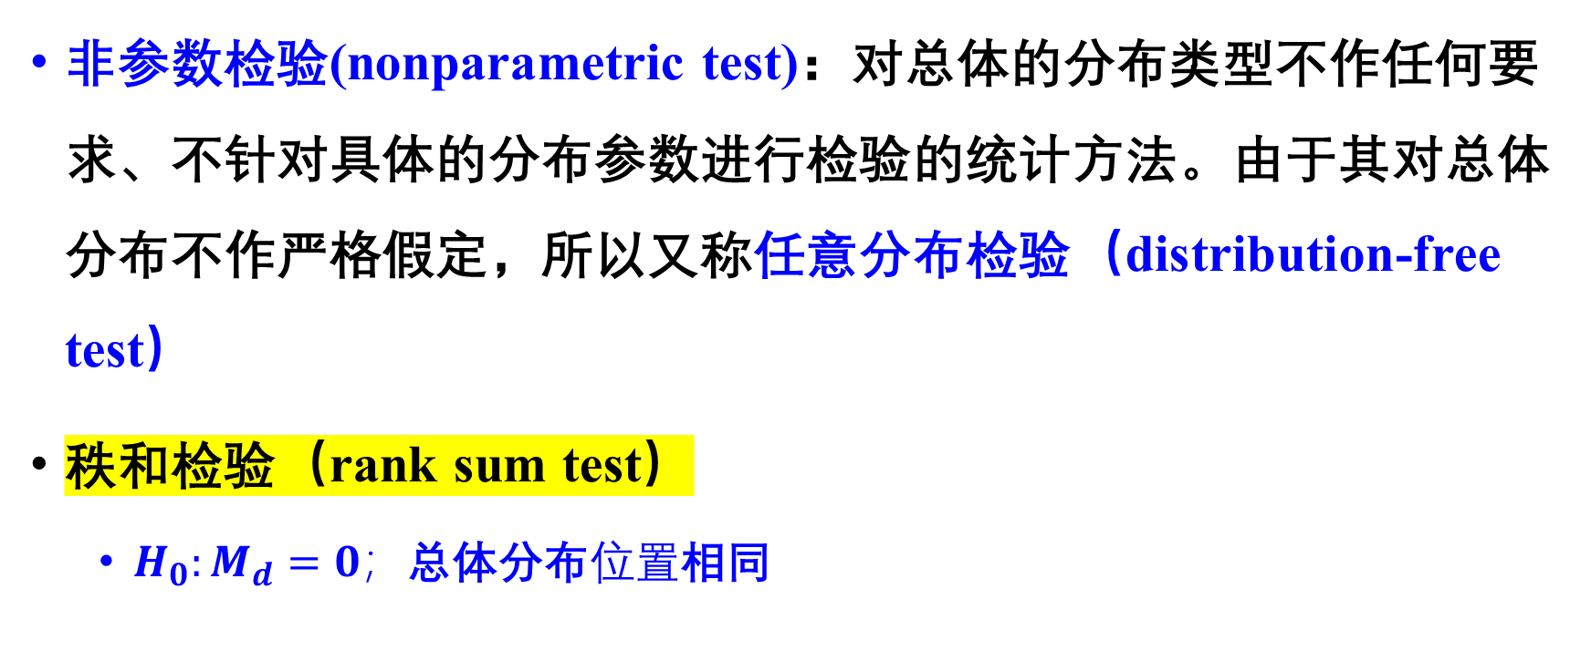
一、参数检验与非参数检验方法
非参数检验(nonparametric test)：对总体的分布类型不作任何要求、不针对具体的分布参数进行检验的统计方法。由于其对总体分布不作严格假定，所以又称任意分布检验（distribution-free test）
秩和检验（rank sum test）
$H_{0}:M_{d}=0；\text{总体分布}位置\text{相同}$

Slide 6
参数检验与非参数检验方法的比较
参数检验 | 非参数检验
已知总体分布类型 | 对总体分布类型没有要求
针对总体参数进行检验 | 比较中位数、分布的位置
对资料有要求，正态性、方差齐性等 | 适用范围广，包括等级资料、开口资料等。稳健。
在符合条件情况下，功效高 | 进行秩次变换，损失信息，功效低

Slide 7
二、常见设计类型资料的秩和检验方法
配对设计资料的比较：Wilcoxon符号秩和检验
两组独立样本的比较：Wilcoxon秩和检验
多组独立样本的比较：Kruskal-Wallis检验
随机区组设计资料的比较：Friedman检验
多重比较

Slide 8
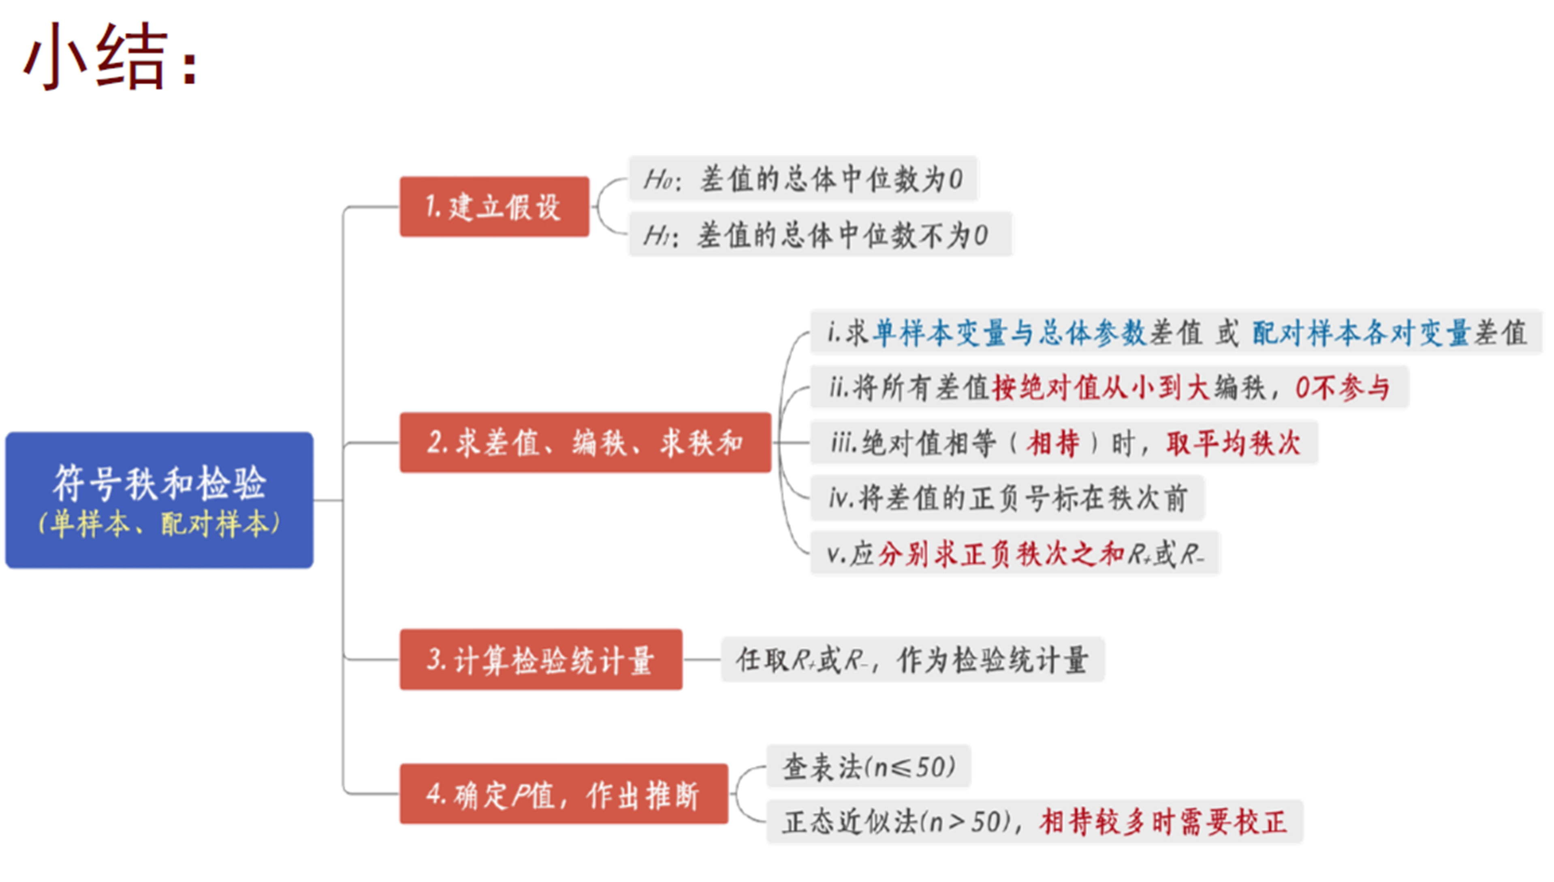

Slide 9
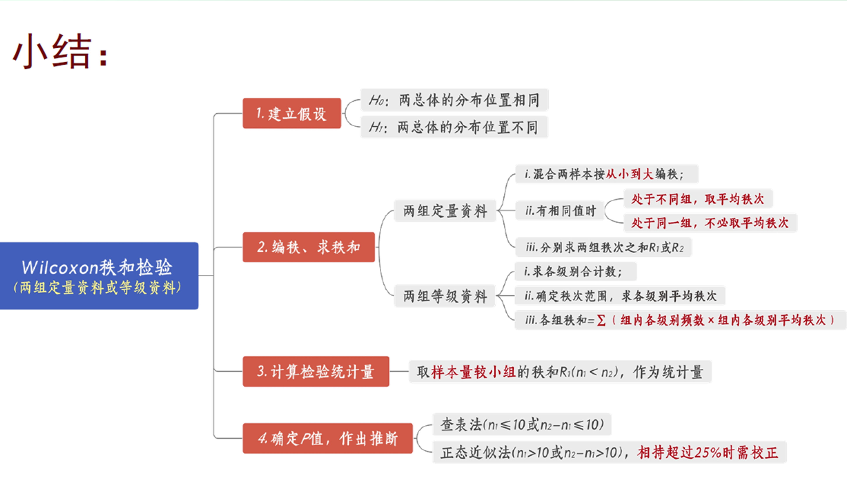

Slide 10
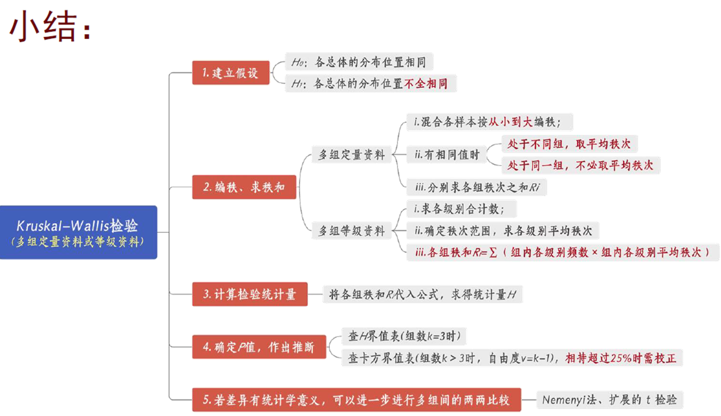

Slide 11
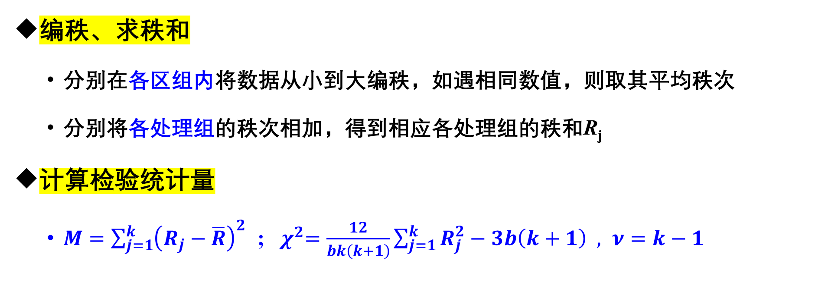
随机区组设计资料的秩和检验
编秩、求秩和
分别在各区组内将数据从小到大编秩，如遇相同数值，则取其平均秩次
分别将各处理组的秩次相加，得到相应各处理组的秩和R_{j}
计算检验统计量
$M=\sum_{j=1}^{k}{{\left(R_{j}−\overline{R}\right)}^{2}}$ ; ${ χ}^{2}=\frac{12}{bk\left(k+1\right)}\sum_{j=1}^{k}{R_{j}^{2}}−3b\left(k+1\right) , ν=k−1$

Slide 12
持平（tie）时的处理
遇到相同值取平均秩
有时可以按顺序给与秩次，在同一组时
相同值较多时，个体间的变异程度降低，对统计量进行校正

Slide 13
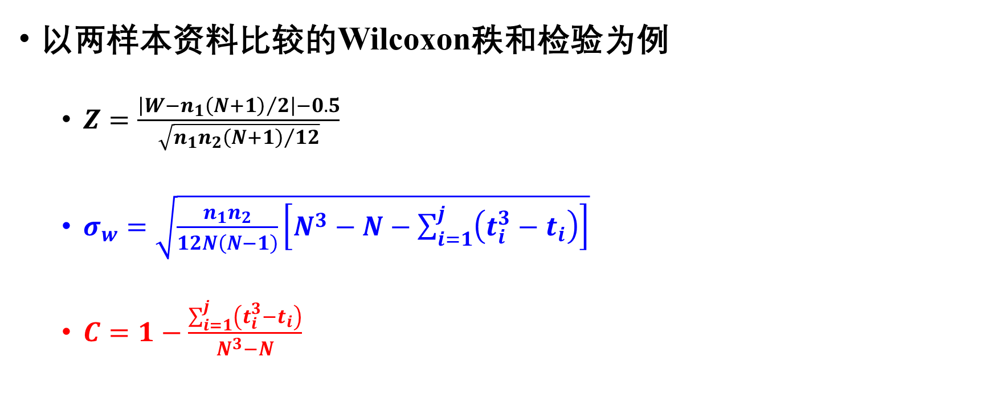
持平（tie）时的处理
以两样本资料比较的Wilcoxon秩和检验为例
$Z=\frac{\left|W−{n_{1}\left(N+1\right)}/2\right|−0.5}{\sqrt{{n_{1}n_{2}\left(N+1\right)}/{12}}}$
$σ_{w}=\sqrt{\frac{n_{1}n_{2}}{12N\left(N−1\right)}\left[N^{3}−N−\sum_{i=1}^{j}{\left(t_{i}^{3}−t_{i}\right)}\right]}$
$C=1−\frac{\sum_{i=1}^{j}{\left(t_{i}^{3}−t_{i}\right)}}{N^{3}−N}$

Slide 14
案例讨论与课堂练习

Slide 15
案例1
为研究直肠癌患者手术前后血清中CEA含量有无差异，研究者收集了术前患者24例、术后患者12例的数据。具体如下。
31.5,30.0,28.6,39.7,45.2,20.3,37.3,24.0,36.2,20.5,23.1,29.0,33.1,35.2,28.9,26.4,25.9,23.8,30.4,31.6,27.9,33.0,34.0,32.7
2.0,3.2,2.3,3.1,1.9,2.2,1.5,1.8,3.2,3.0,2.8,2.1
如何对此资料进行统计分析？

Slide 16
案例2
为了比较某种新药与对照药的效果差异，某研究者将病情相似的患者随机分成试验组和对照组，分别接受不同药物的治疗，结果见下表。
如何比较两种药物的疗效是否有差异？

Slide 17
两组疗效比较
疗效 | 治疗组 | 对照组 | 合计
恶化 | 1 | 1 | 2
无变化 | 5 | 14 | 19
显效 | 13 | 10 | 23
效果显著 | 9 | 5 | 14
痊愈 | 2 | 0 | 2
合计 | 30 | 30 | 60

Slide 18
案例3
用某种放射线的A、B两种方式分别局部照射实验用兔子的两个部位，观察放射性急性皮肤损伤程度。结果见下表。
问题：A、B两种方式导致的损伤程度是否不同？

Slide 19
16名受试对象的效果
编号 | 1 | 2 | 3 | 4 | 5 | 6 | 7 | 8
A | 轻 | 轻 | 轻 | 轻 | 重 | 中 | 轻 | 轻
B | 重 | 轻 | 重 | 中 | 中 | 重 | 中 | 重
编号 | 9 | 10 | 11 | 12 | 13 | 14 | 15 | 16
A | 中 | 重 | 轻 | 重 | 轻 | 中 | 轻 | 中
B | 中 | 重 | 轻 | 重 | 中 | 重 | 中 | 重

Slide 20
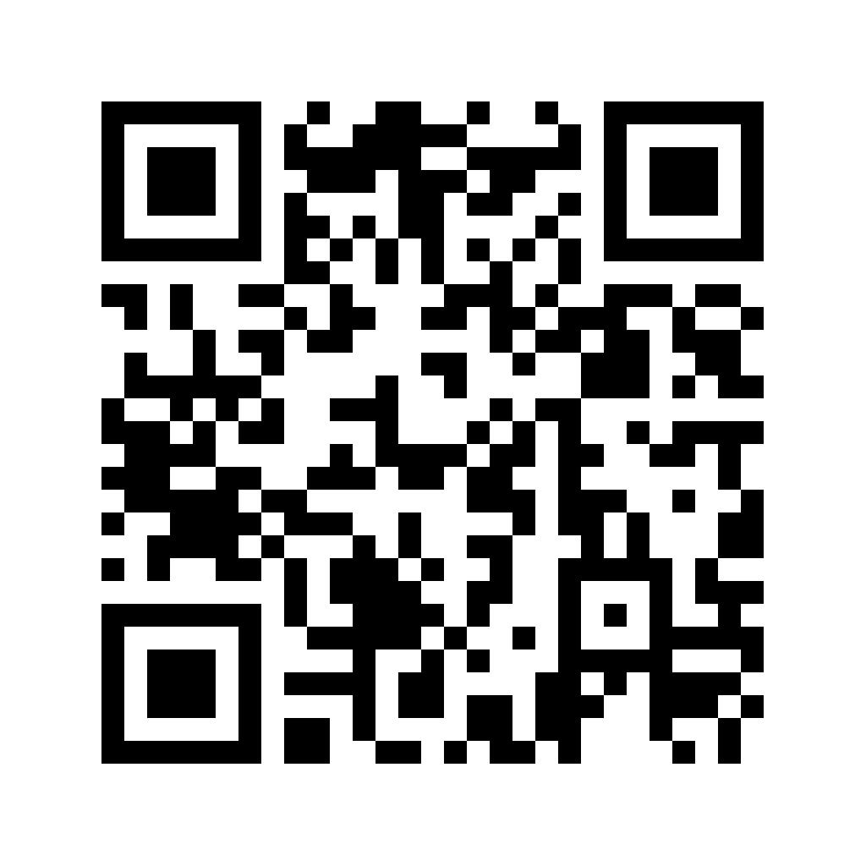
课堂练习
10道单选题

Slide 21
秩和检验的统计软件实现

Slide 22
常用统计软件应用
R
SAS (Statistical Analysis System)
SPSS (Statistical Product Service Solutions)
STATA (Statacorp Stata)

Slide 23
R实现秩和检验
配对样本比较的Wilcoxon符号秩和检验
两个独立样本比较的Wilcoxon秩和检验
多个独立样本比较的Kruskal-Wallis H 检验
随机区组设计多个样本比较的Friedman M 检验

Slide 24

配对样本比较的Wilcoxon符号秩和检验
例1 对9个水样分别用重量法和EDTA法测定硫酸盐含量，结果见表1（data1），问两法测定结果有无差别？

Slide 25
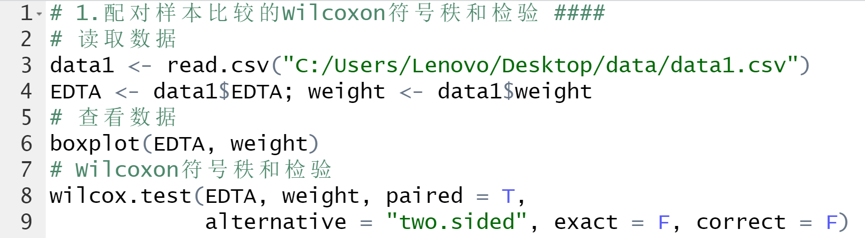
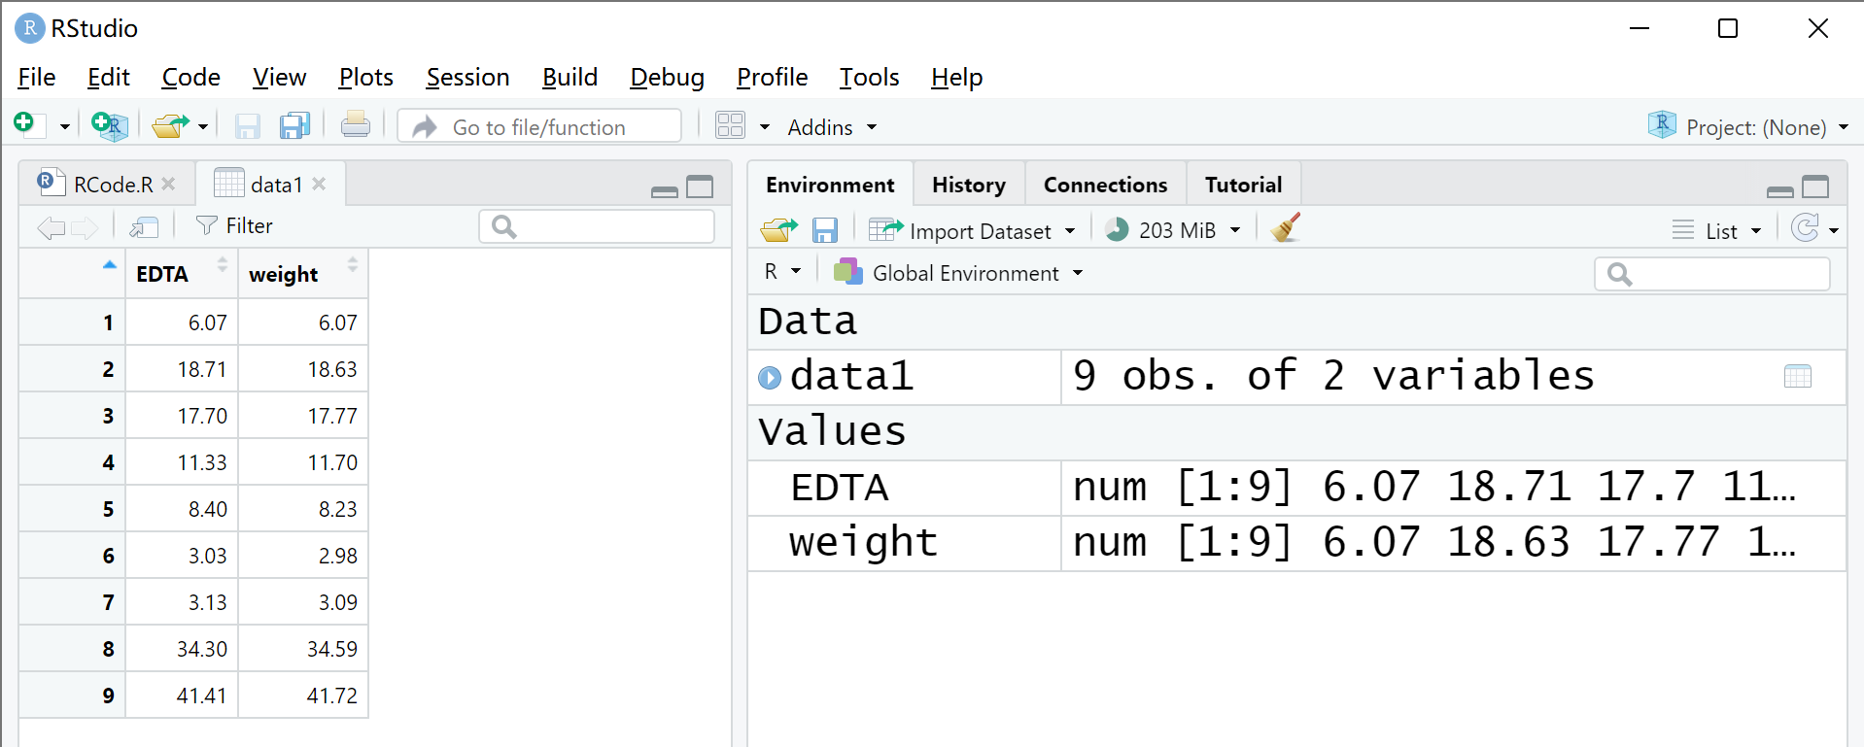
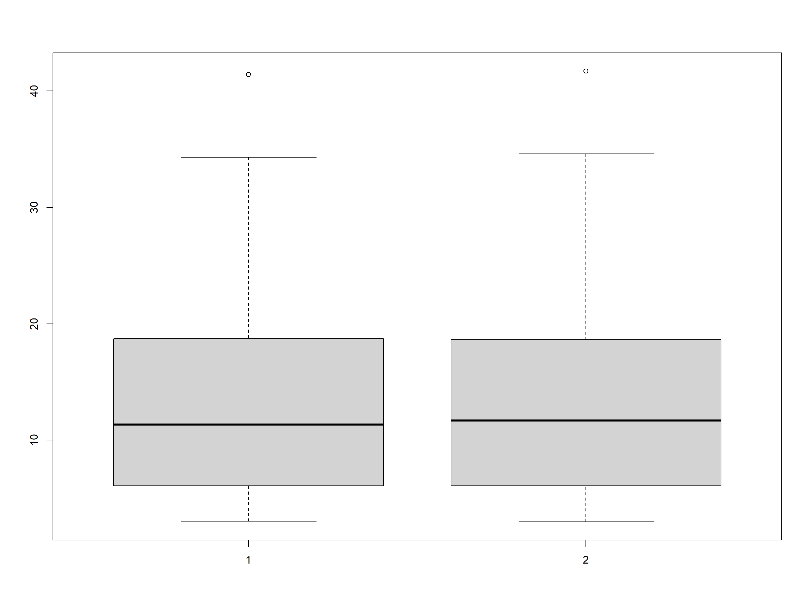
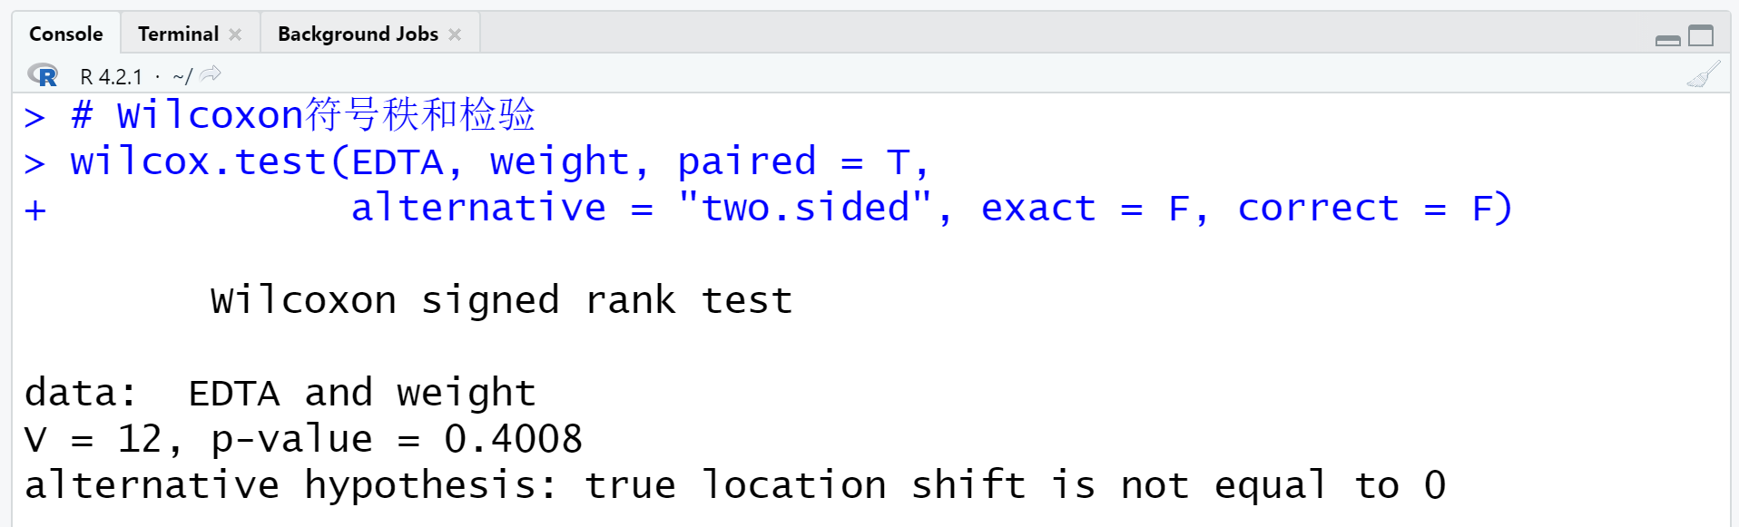
配对样本比较的Wilcoxon符号秩和检验
检验统计量及P值

Slide 26
两个独立样本比较的Wilcoxon秩和检验
例2 某地职业病防治院欲比较使用二巯基丁二酸钠（drug1）与二巯基丙磺酸钠（drug2）的驱汞效果。将22例汞中毒患者随机分配到两组，分别测定并计算出两组驱汞的排汞比值，结果见表2(data2)，问两药驱汞效果有无差别。

Slide 27
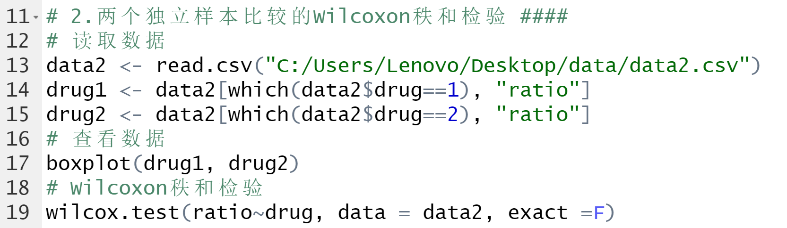
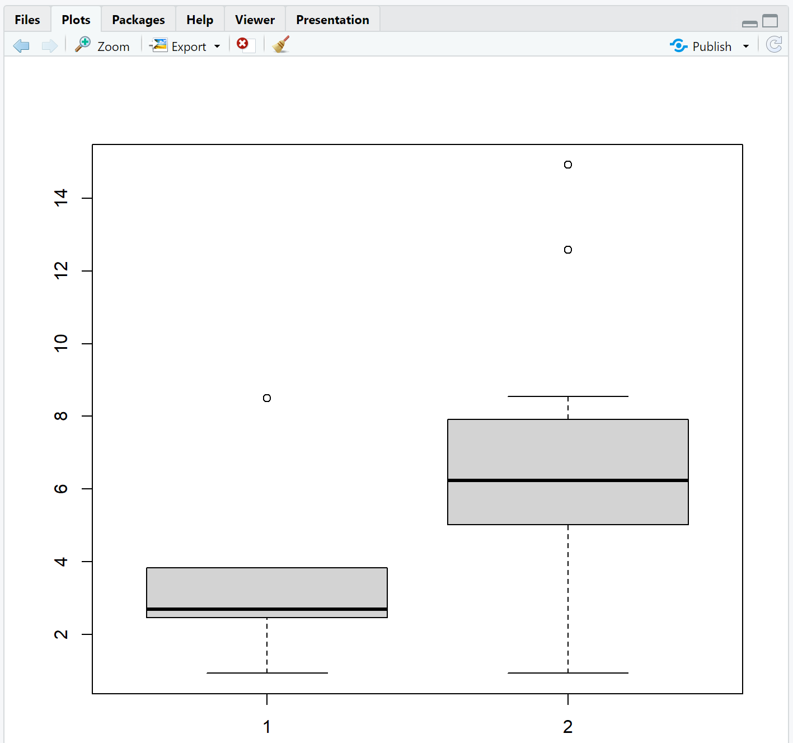
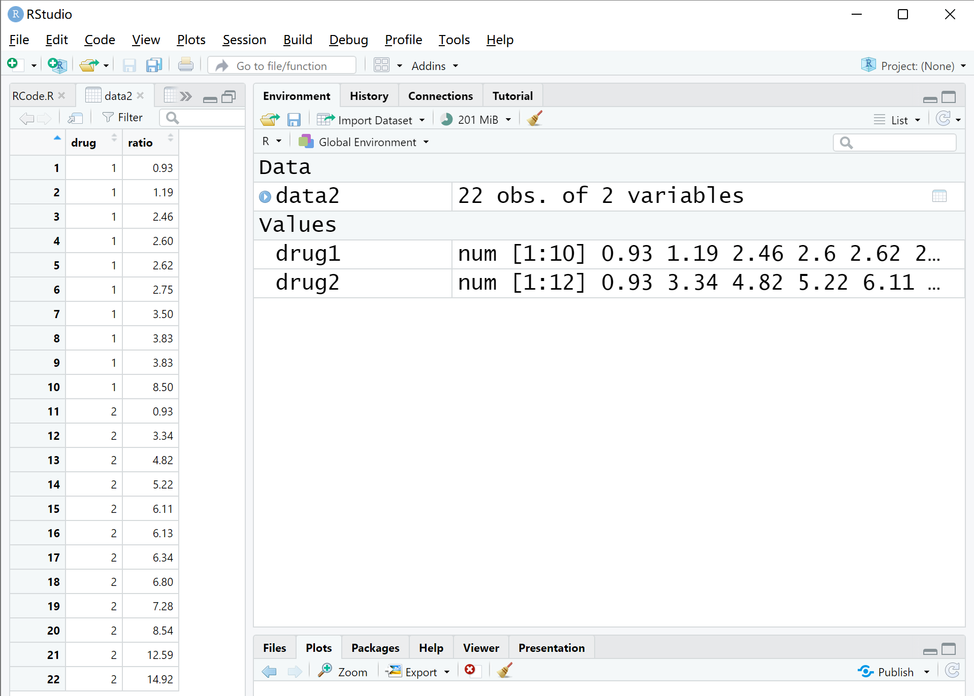
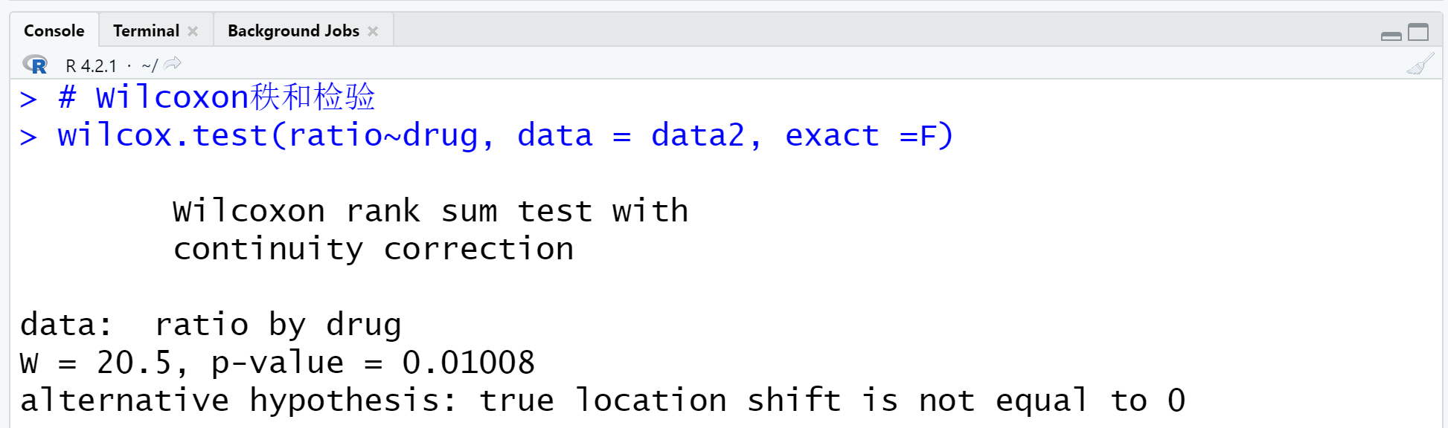
两个独立样本比较的Wilcoxon秩和检验
此W并非是Wilcoxon W统计量（75.5），而是Mann-Whitney U统计量（20.5），两者可相互转换

Slide 28
多个独立样本比较的Kruskal-Wallis H 检验
例3 某医院用三种不同的方法治疗胰腺癌患者15例，每组5例，治疗后生存月数如表3(data3)，问三种不同的方法治疗胰腺癌患者的疗效有无差别。

Slide 29
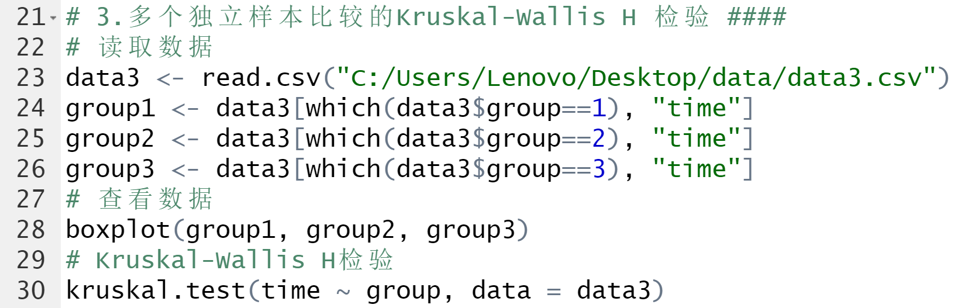
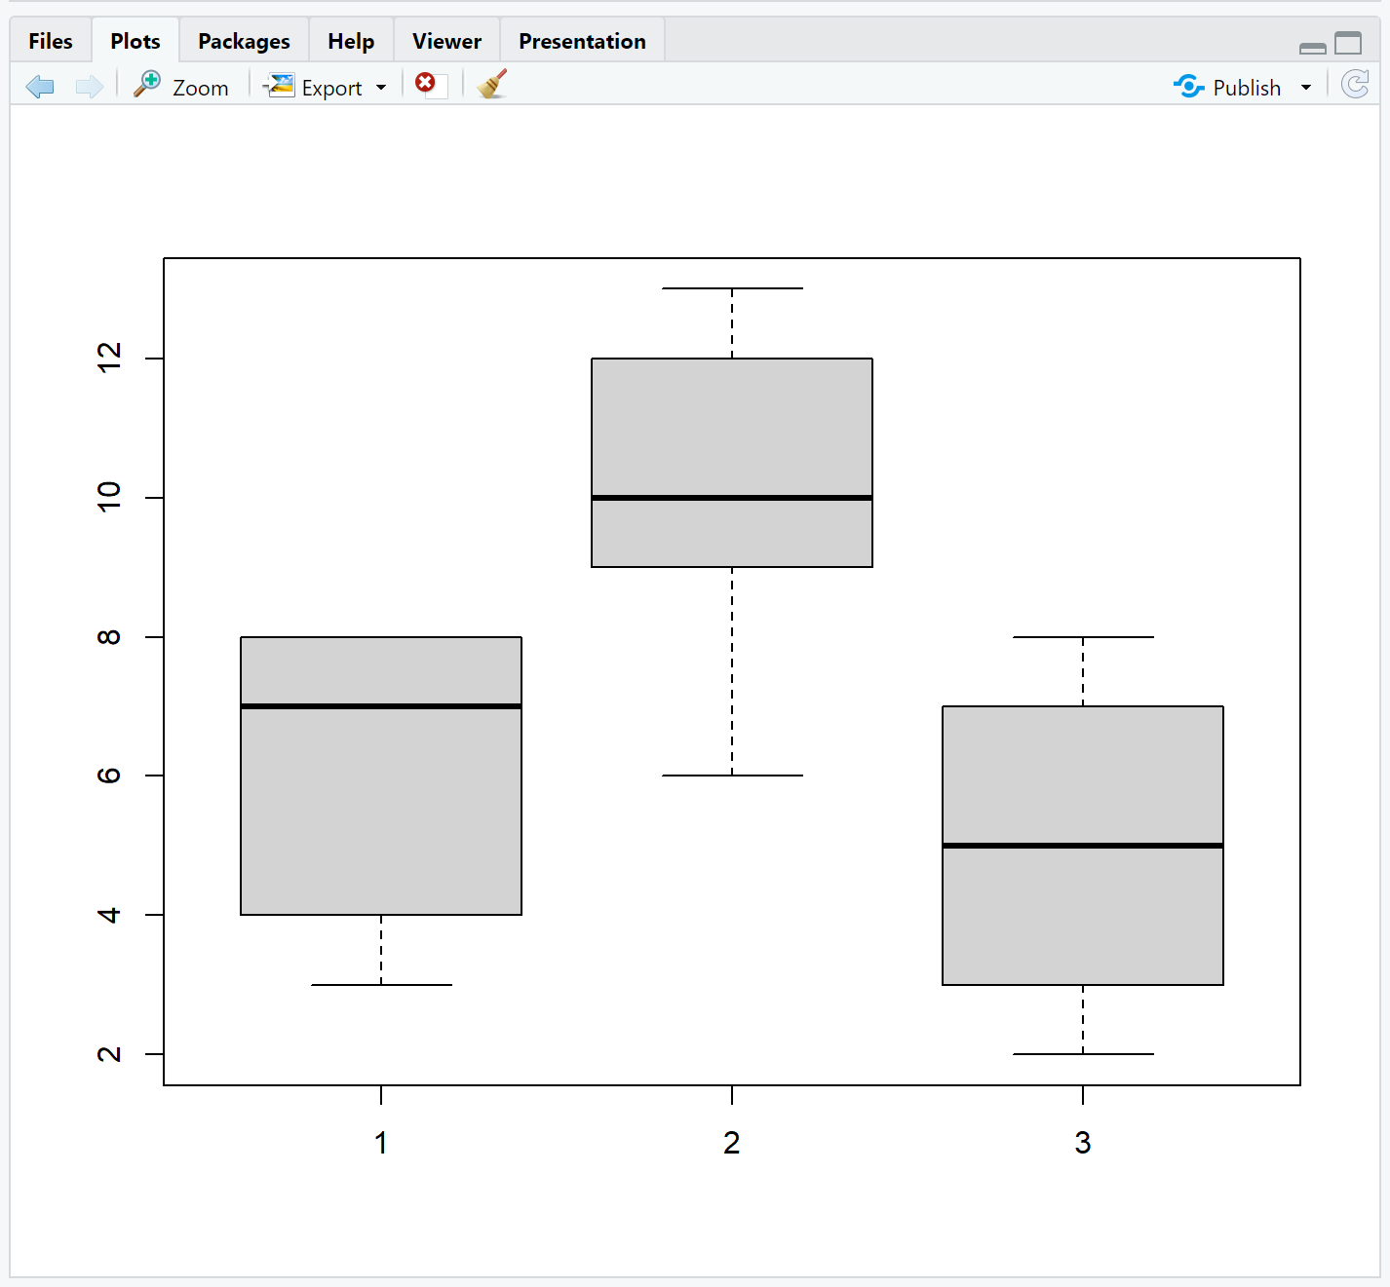
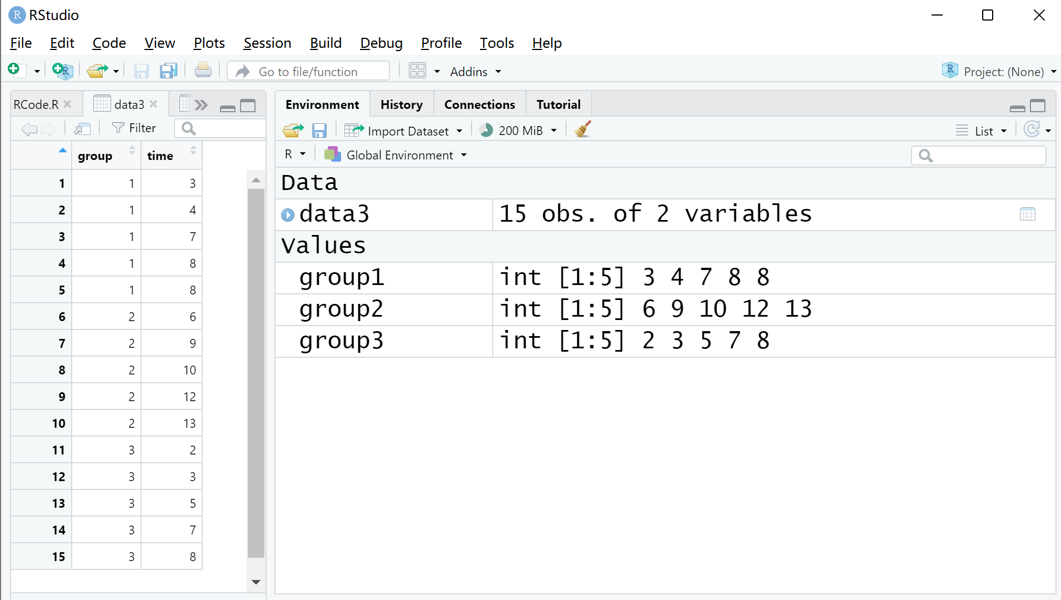
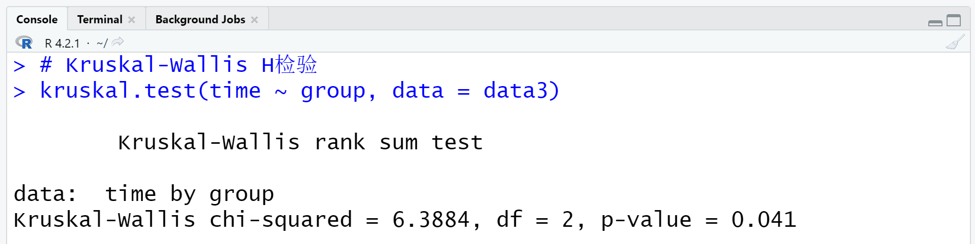
多个独立样本比较的Kruskal-Wallis H 检验
Notes:
当组数k=3，且各组N<=5，可查H界值表得到P值。当组数k或各组例数n超出H界值表时，由于H0成立时H值近似服从卡方分布，此时可查卡方界值表得到P值。校正后，统计量为6.3884。

Slide 30
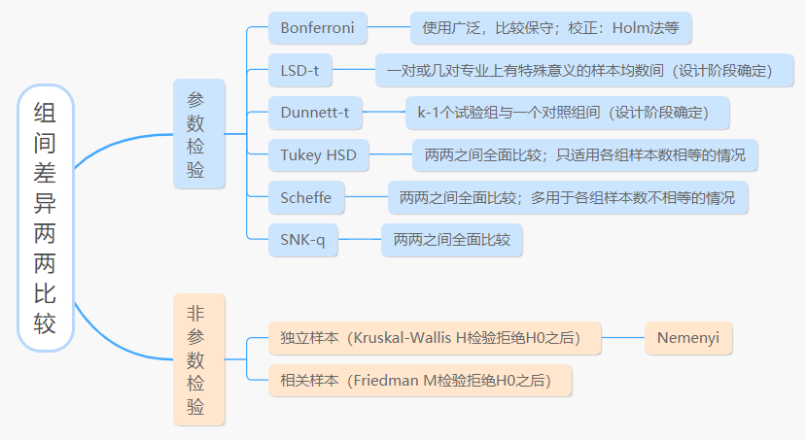
多个独立样本比较的Kruskal-Wallis H 检验-多重比较
Notes:
使用不同软件或同一软件采用不同的方法，其多重比较结果可能不同。
pairwise.wilcox.test：展示两两比较的P值，与0.05/6=0.00833比较。Warning: In wilcox.test.default(xi, xj, paired = paired, ...) : 无法精確計算带连结的p值。
Nemenyi法：只有选择method = “Chisq”， a tie correction is employed.
Dunnett’s t法：适用于实验设计阶段就计划了某些均数的两两比较，最常见的就是多个处理组和实验组之间的比较。
Tukey HSD法：Tukey氏固定差距检验法，如果需要进行任意两组之间比较的探索性研究，且比较的各组样本量相等，Tukey法效率较高。
Bonferroni法：保守，事后比较，验证性研究，用Bonferroni或LSD-t比较好，Bonferroni法适用于小于5组的比较。

Slide 31
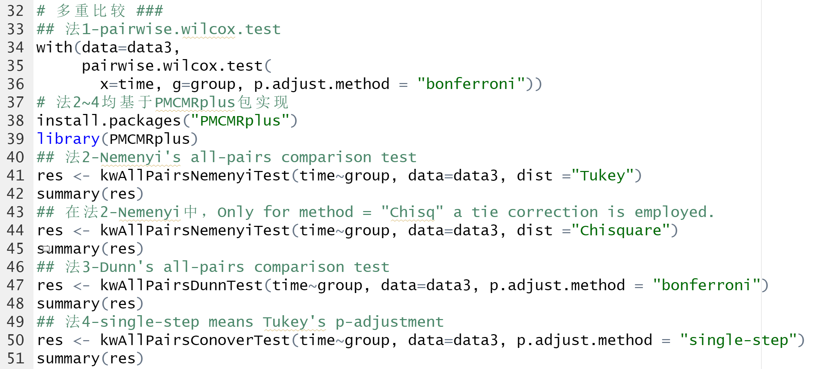
多个独立样本比较的Kruskal-Wallis H 检验-多重比较
Bonferroni 法
Nemenyi 法
Dunnett’s t 法
Tukey HSD 法…
Notes:
使用不同软件或同一软件采用不同的方法，其多重比较结果可能不同。
pairwise.wilcox.test：展示两两比较的P值，与0.05/6=0.00833比较。Warning: In wilcox.test.default(xi, xj, paired = paired, ...) : 无法精確計算带连结的p值。
Nemenyi法：只有选择method = “Chisq”， a tie correction is employed.
Dunnett’s t法：适用于实验设计阶段就计划了某些均数的两两比较，最常见的就是多个处理组和实验组之间的比较。
Tukey HSD法：Tukey氏固定差距检验法，如果需要进行任意两组之间比较的探索性研究，且比较的各组样本量相等，Tukey法效率较高。
Bonferroni法：保守，事后比较，验证性研究，用Bonferroni或LSD-t比较好，Bonferroni法适用于小于5组的比较。

Slide 32
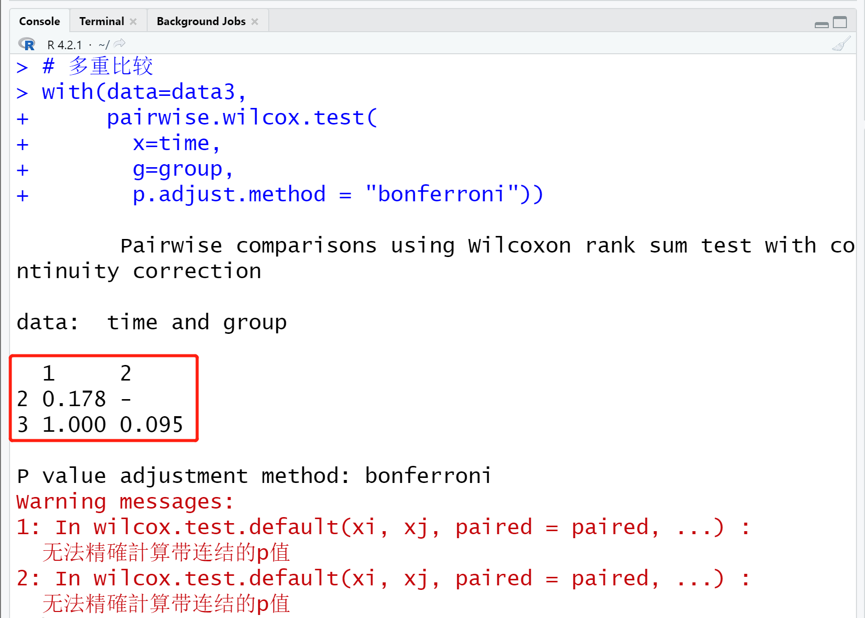
多个独立样本比较的Kruskal-Wallis H 检验- Bonferroni多重比较法 ：pairwise.wilcox.test()
两两比较的P值，是自动调整后的，还是和0.05比较。
Notes:
pairwise.wilcox.test：
是Bonferroni法，保守，事后比较，验证性研究，适用于小于5组的比较。
该函数能够返回两两比较的P值，且是调整后的P值，与调整后的α0.05/6=0.00833比较。
Warning: In wilcox.test.default(xi, xj, paired = paired, ...) : 无法精確計算带连结的p值。

Slide 33
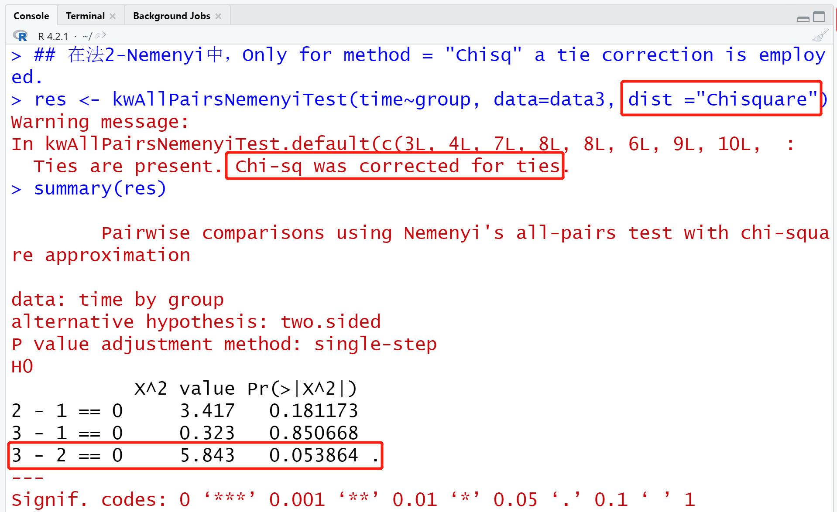
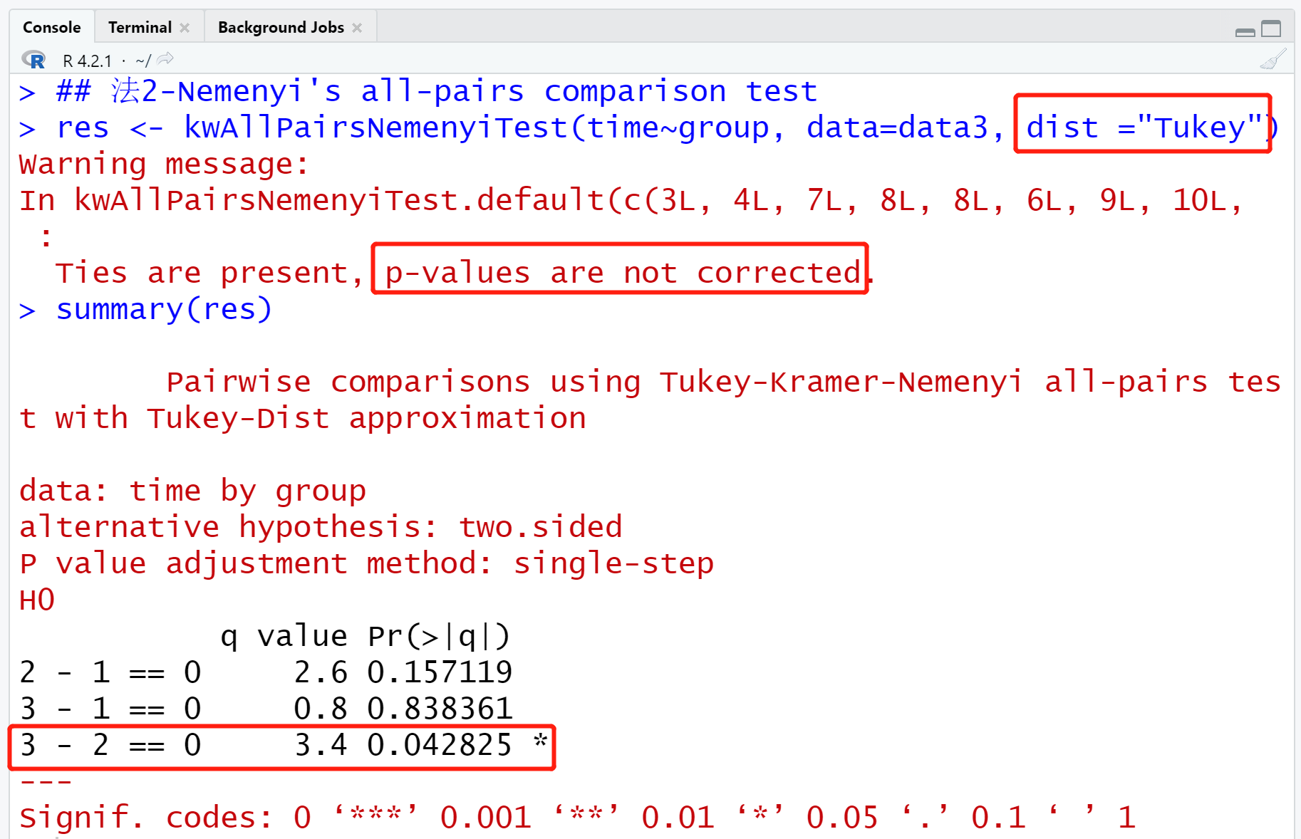
多个独立样本比较的Kruskal-Wallis H 检验- Nemenyi多重比较法：PMCMRplus::kwAllPairsNemenyiTest()
dist: 确定P值服从的分布。
选择dist = “Chisq”，才会对相持/结进行校正，给出校正后的P值。
Notes:
Nemenyi法：
Dist：the distribution for determining the p-value. Defaults to "Tukey".
只有选择dist = “Chisq”，才会对结（出现相同秩次的现象称为相持或结）进行校正，给出校正后的P值。

Slide 34
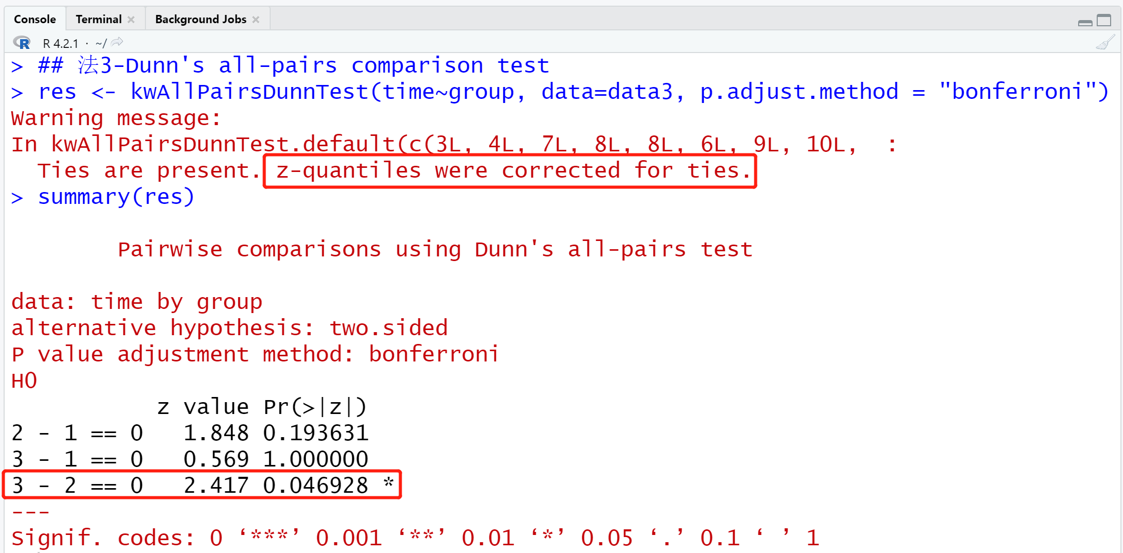
多个独立样本比较的Kruskal-Wallis H 检验- Dunnett’s t多重比较法：PMCMRplus::kwAllPairsDunnTest()
Dunnett’s t法：适用于实验设计阶段就计划的两两比较，最常见的是多个处理组与对照组之间的比较。

Slide 35
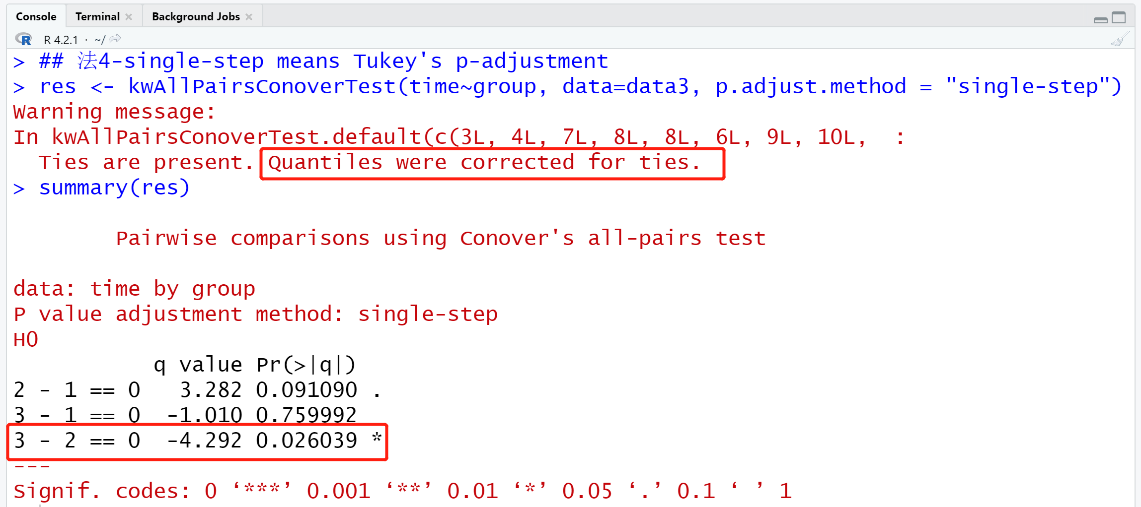
多个独立样本比较的Kruskal-Wallis H 检验- Tukey多重比较法：PMCMRplus::kwAllPairsConoverTest()
Tukey HSD法：在进行任意两组之间比较的探索性研究，且各组样本量相等时，效率较高。
Notes:
Tukey HSD法：Tukey氏固定差距检验法。

Slide 36
随机区组设计多个样本比较的Friedman M 检验
例4 欲用学生的综合评分来评价四种教学方式的不同，按年龄、性别、年级、社会经济地位、学习动机相同和智力水平、学习情况相近作为配伍条件，将4名学生分为一组，共8组，每区组的4名学生随机分到四种不同的教学实验组，经过相同的一段时间学习后，测得学习成绩的综合评分，结果见表4(data4)，试比较四种教学方式对学生学习成绩的综合评分影响有无不同？

Slide 37
随机区组设计多个样本比较的Friedman M 检验

Slide 38
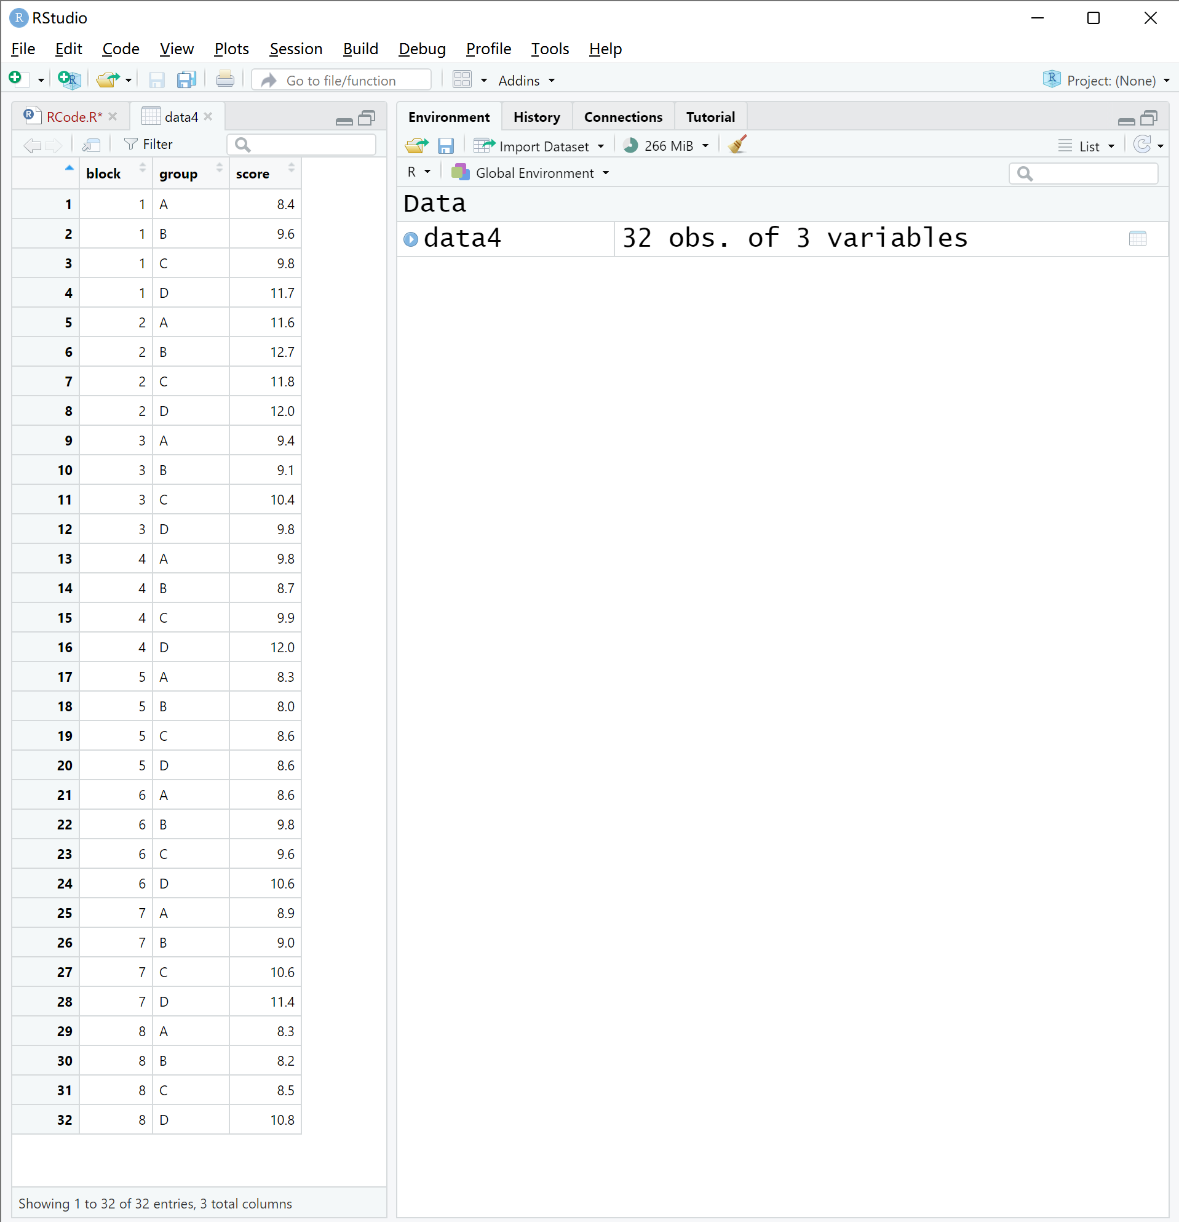
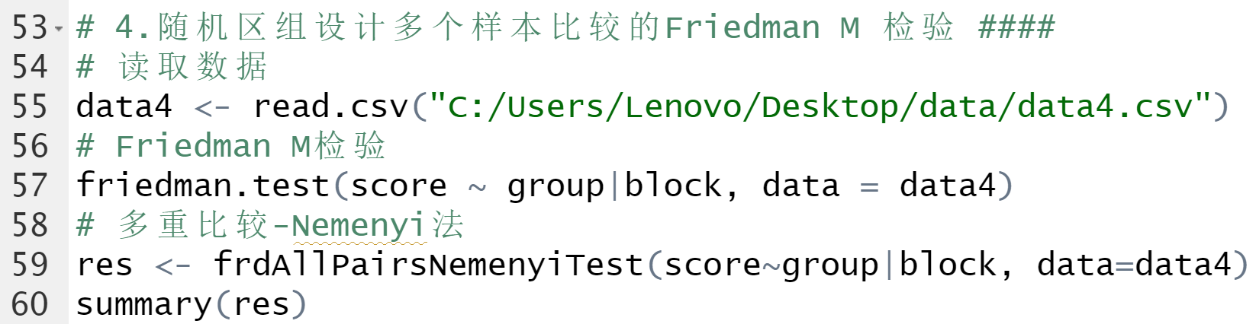
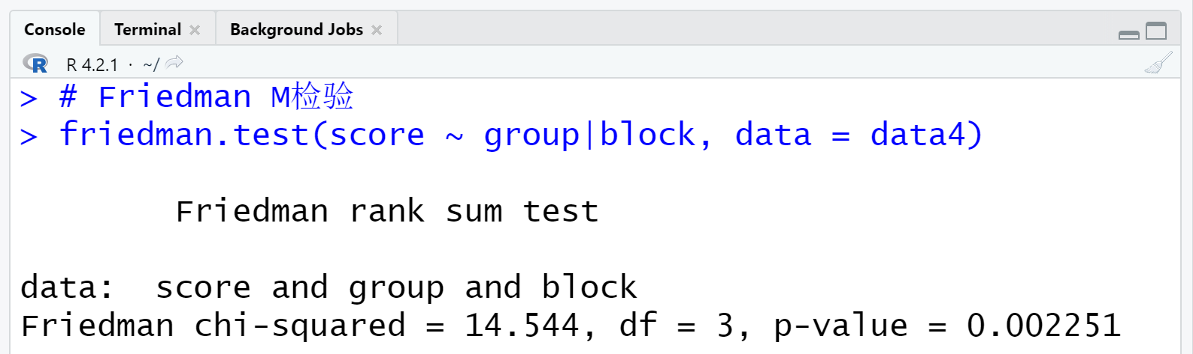
随机区组设计多个样本比较的Friedman M 检验

Slide 39
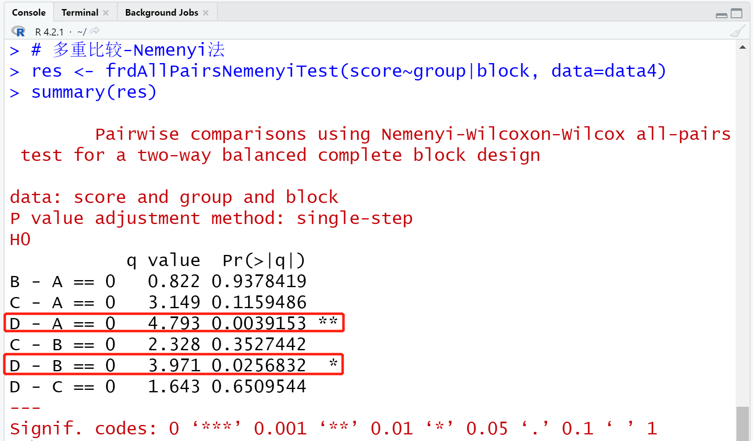
随机区组设计多个样本比较的Friedman M 检验-Nemenyi多重比较法

Slide 40
常用统计软件应用
R
SAS (Statistical Analysis System)
SPSS (Statistical Product Service Solutions)
STATA (Statacorp Stata)

Slide 41
SAS实现秩和检验
配对样本比较的Wilcoxon符号秩和检验
两个独立样本比较的Wilcoxon秩和检验
多个独立样本比较的Kruskal-Wallis H 检验
随机区组设计多个样本比较的Friedman M 检验

Slide 42

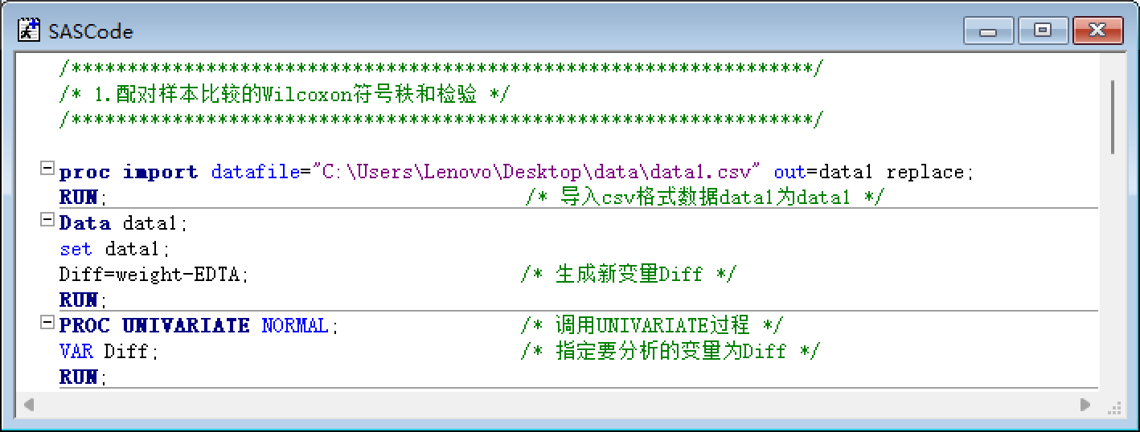
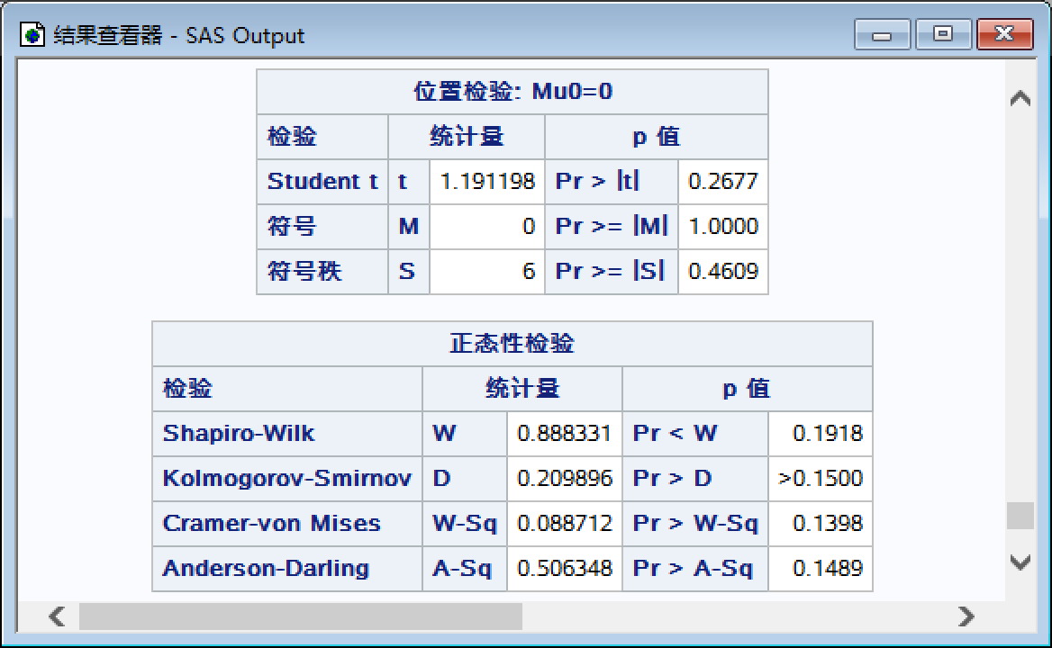
配对样本比较的Wilcoxon符号秩和检验
计算对子差值 Diff
进行符号秩和检验
符号秩和的统计量及其P值
正态性检验及其P值
Notes:
6？=12

Slide 43
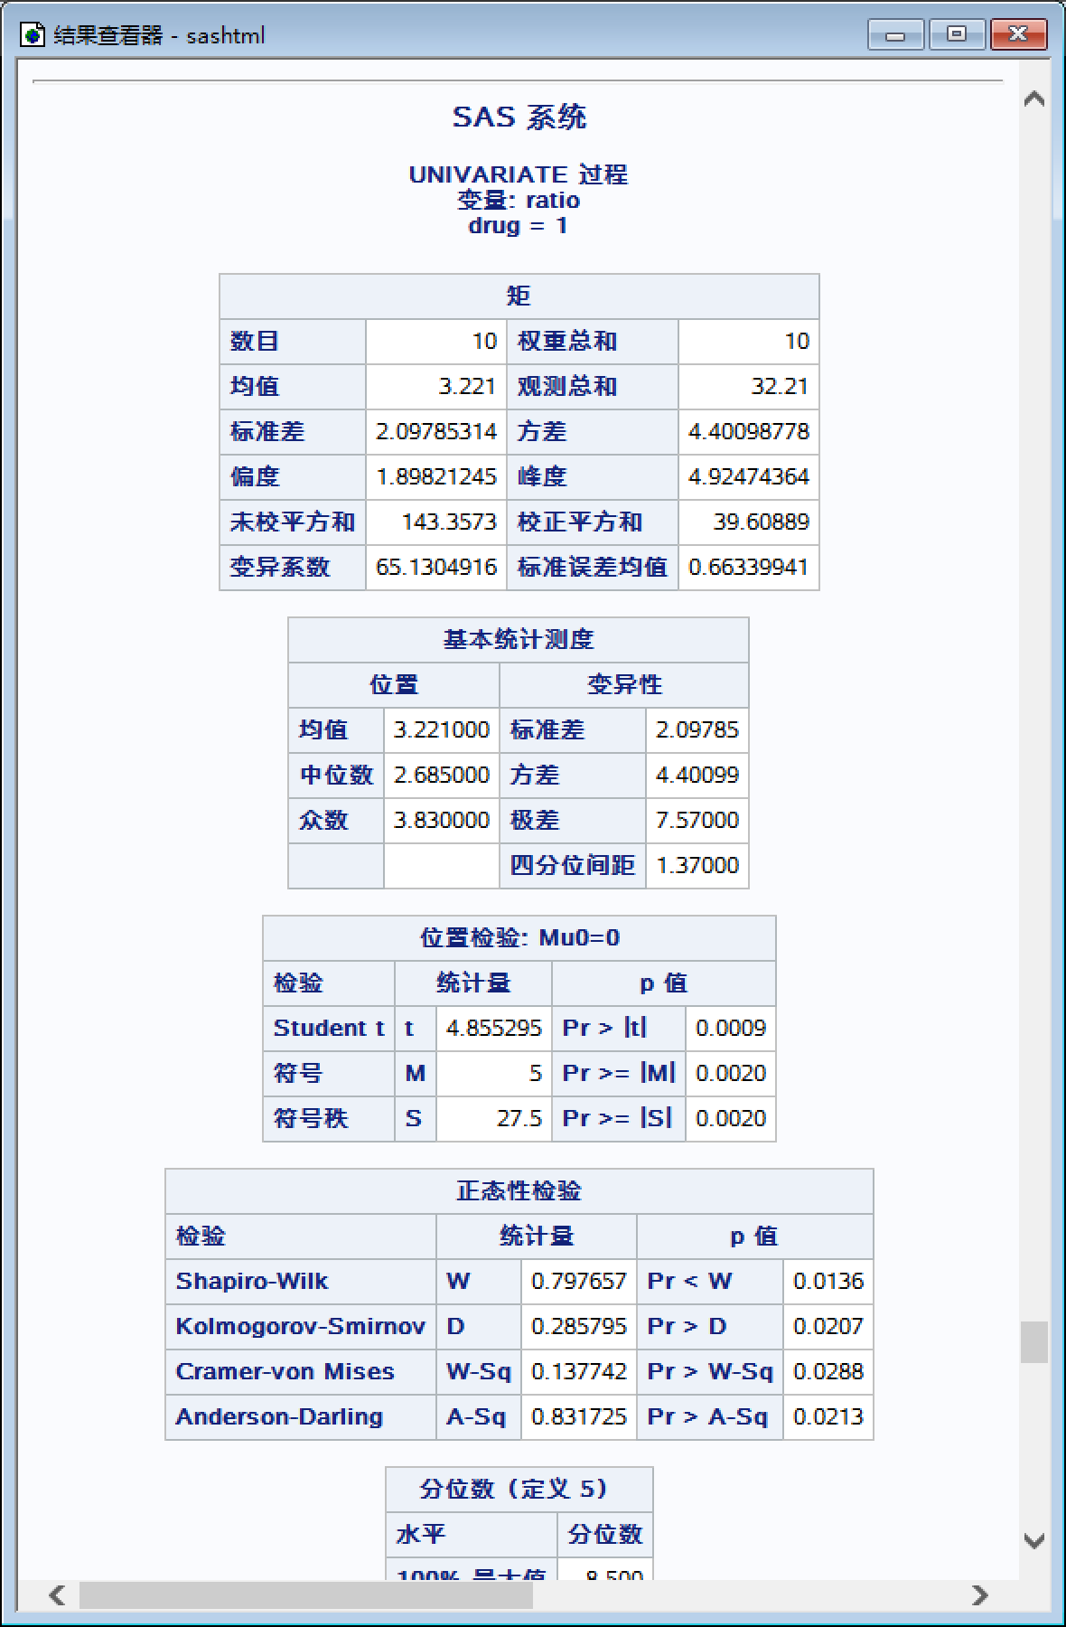
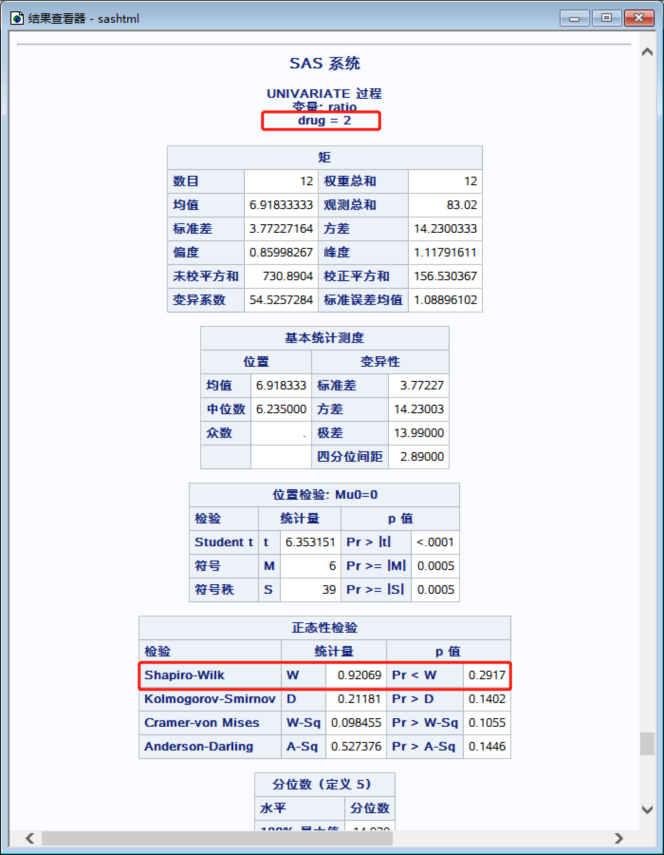
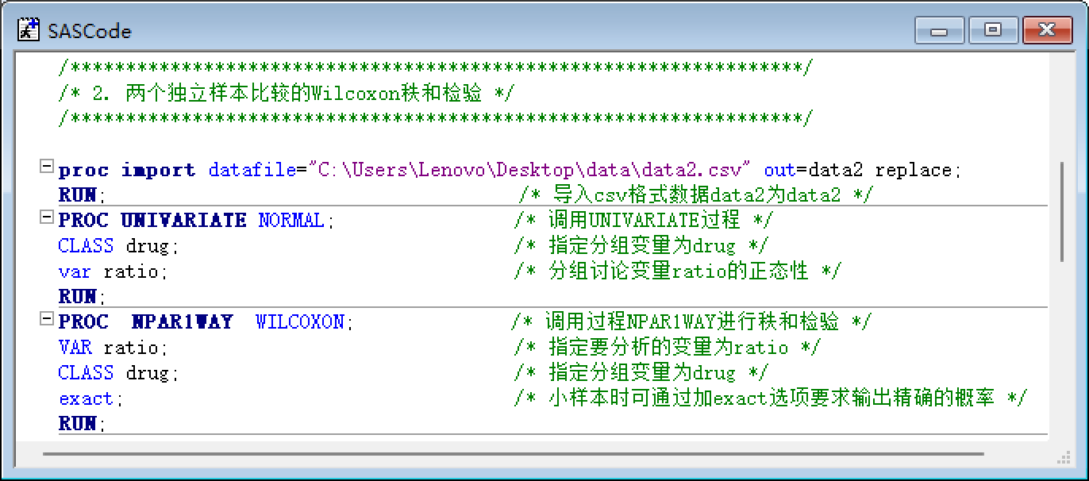
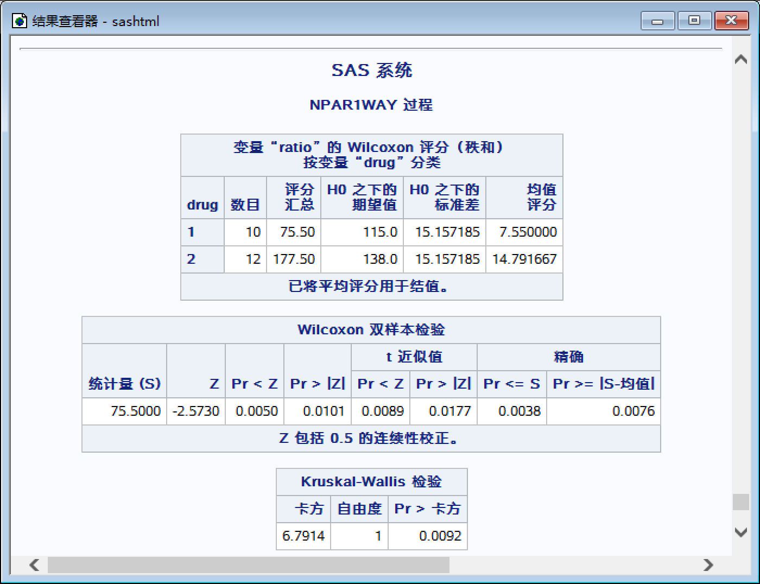
两个独立样本比较的Wilcoxon秩和检验
分组正态性检验
分组进行正态性检验
秩和
两独立样本秩和检验
正态近似（大样本）
（小样本）

Slide 44
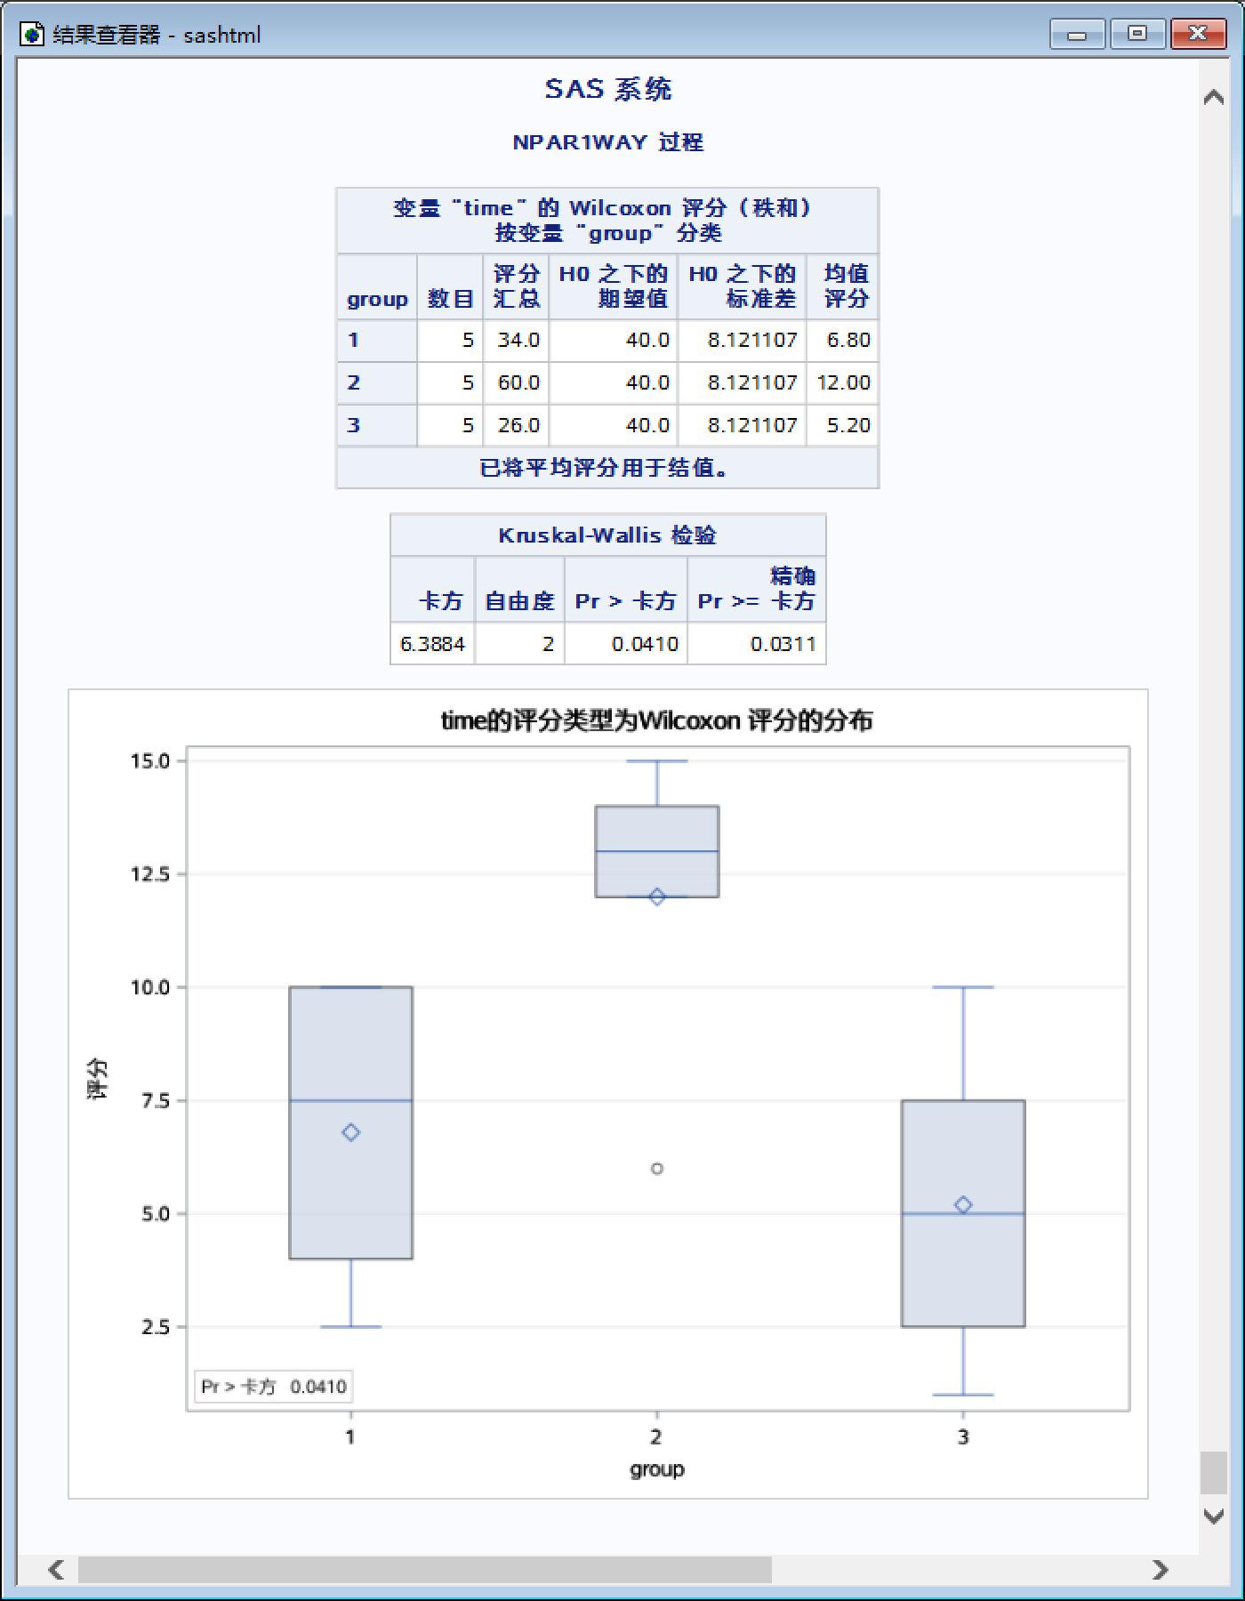
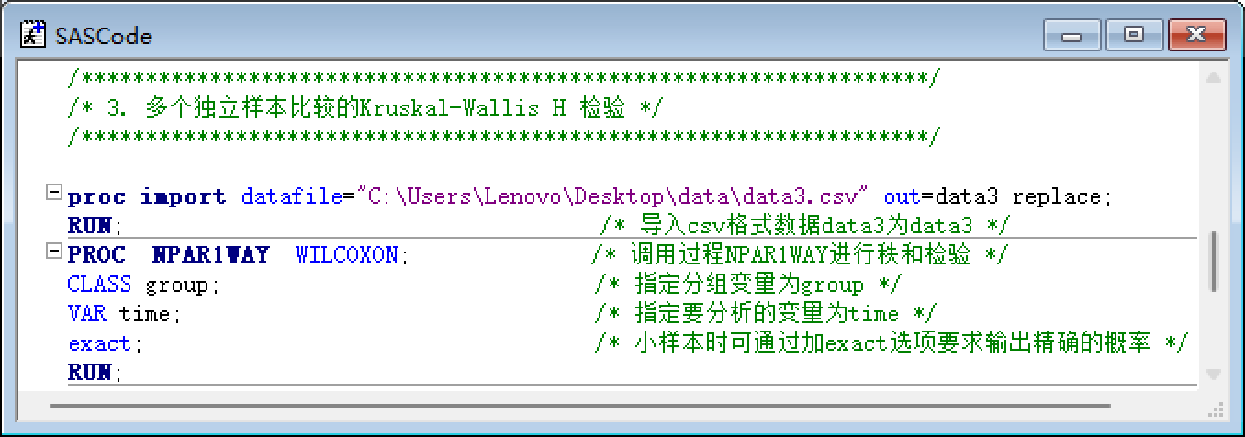
多个独立样本比较的Kruskal-Wallis H 检验
秩和
多独立样本秩和检验
统计量及P值
Notes:
H检验：多种实现途径，如：
调用NPAR1 WAY 过程产生的卡方统计量、
调用FREQ过程产生的第二个CMH统计量” row mean scores differ” (Kruskal-Wallis结果)、
调用ANOVA 过程产生的R-Square 与υ总(总自由度)之积,
均为Kruskal-Wallis 检验结果。

Slide 45
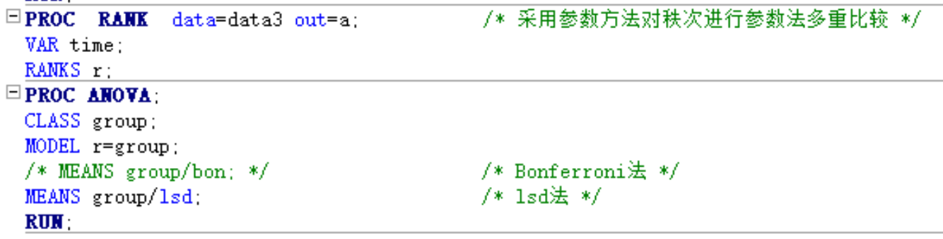
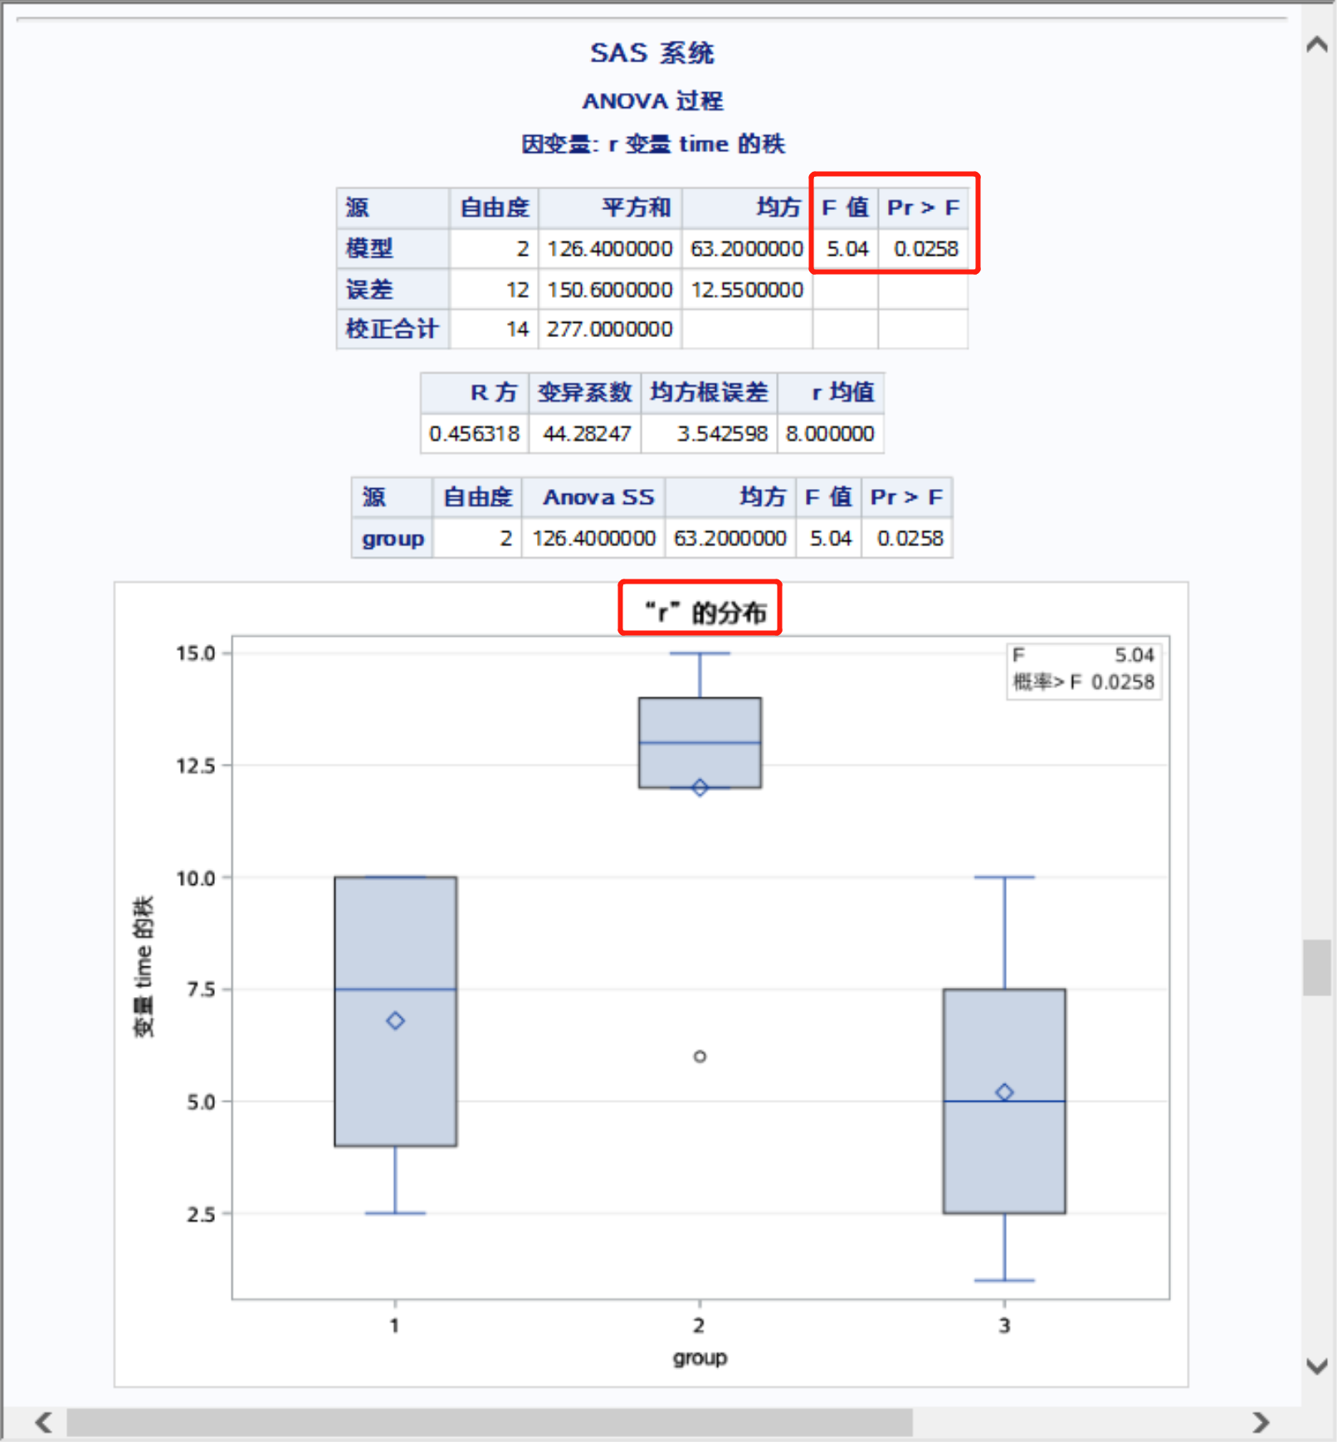
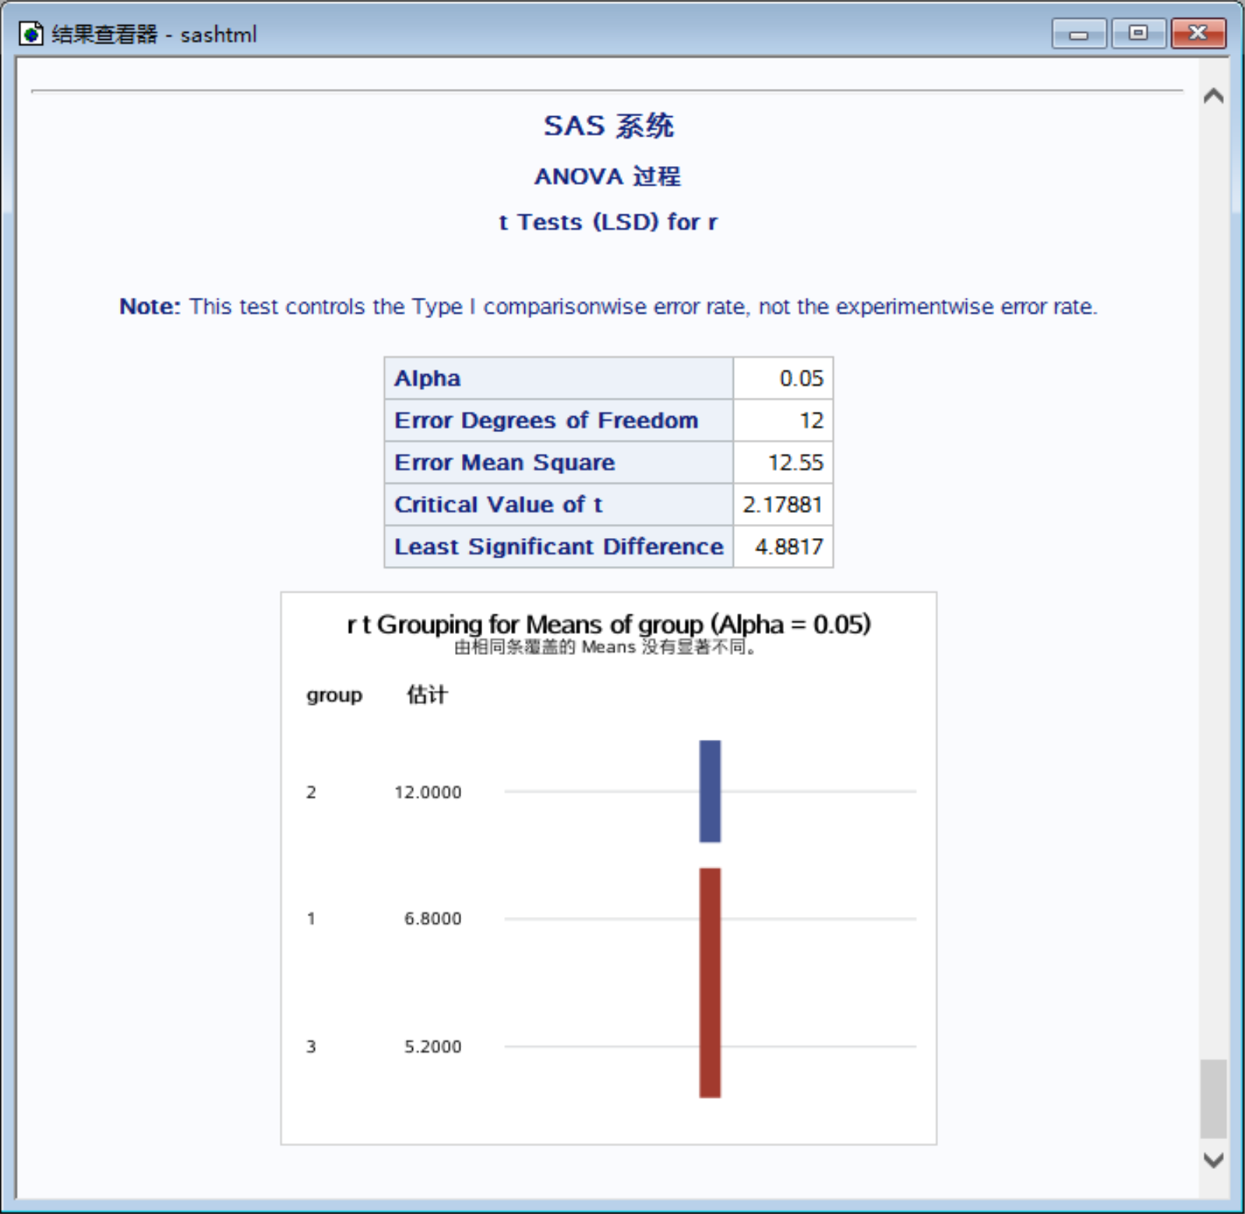
多个独立样本比较的Kruskal-Wallis H 检验-
LSD多重比较法
对time进行排序，求相应的秩次
对多组秩次采用
参数法进行LSD
多重比较
由相同条覆盖的Means没有显著不同。
即：尚不能认为1与3有差别，可以认为2与1 、2与3有差别。
Notes:
样本间两两比较则可以通过RANK 和 ANOVA 两过程的结合, 采用MEANS 语句来实现：
即先对原始数据进行排序，求相应的秩次（r），然后对秩进行参数的多重比较（model），这里ANOVA 过程步中的MEANS 规定采用LSD法进行两两比较，也可使用其他方法。

Slide 46
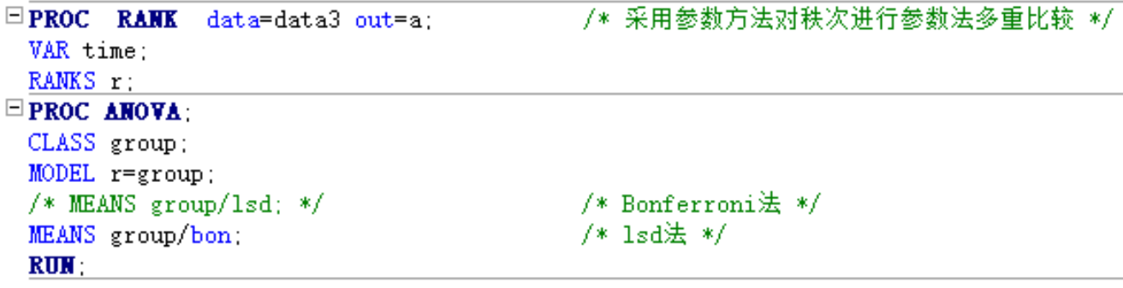
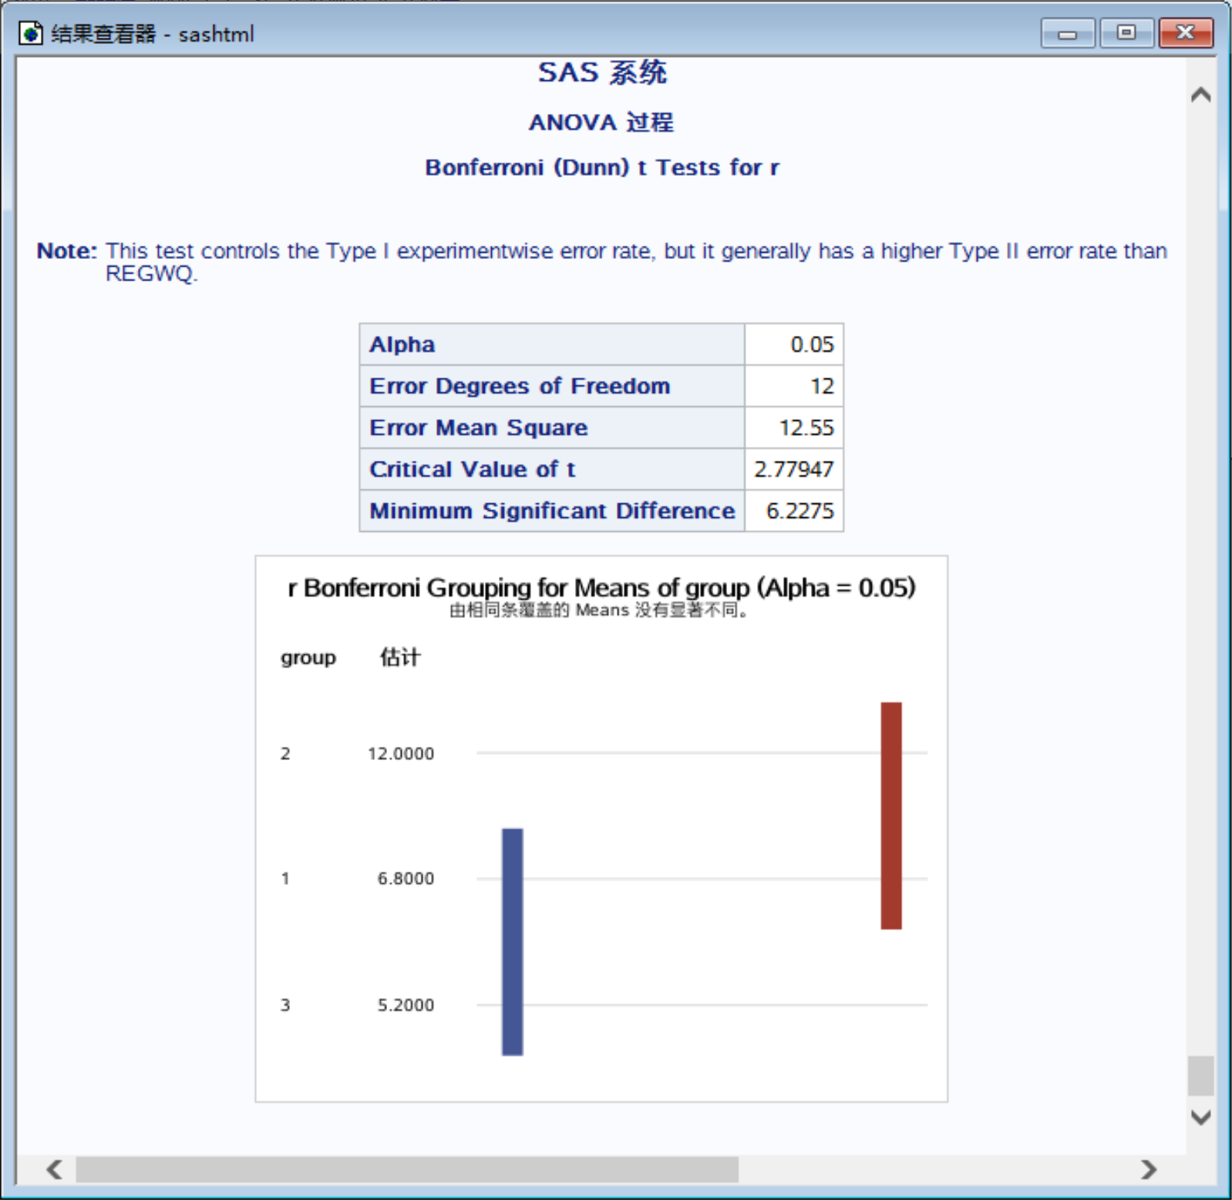
多个独立样本比较的Kruskal-Wallis H 检验-
Bonferroni多重比较法
对time进行排序，求相应的秩次
对多组秩次采用
参数法进行Bon
多重比较
由相同条覆盖的Means没有显著不同。
即：尚不能认为1与2、1与3有差别，可以认为2与3有差别。
Notes:
这里ANOVA 过程步中的MEANS 规定采用LSD/Bonferroni法进行两两比较，结果一致。

Slide 47
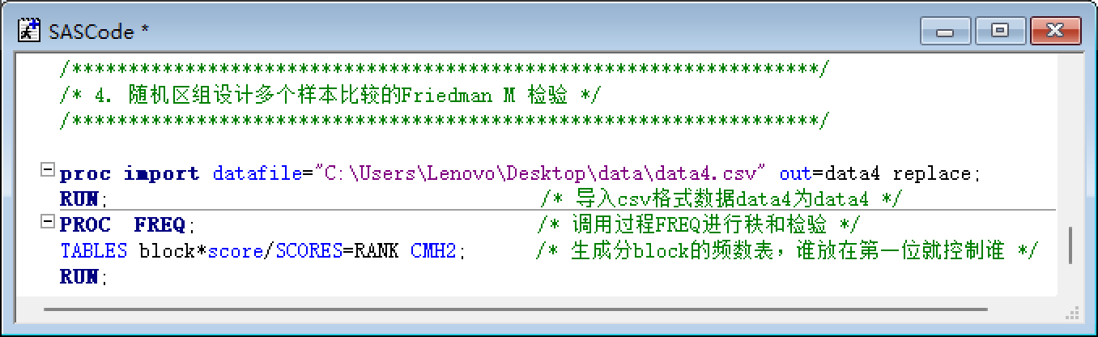
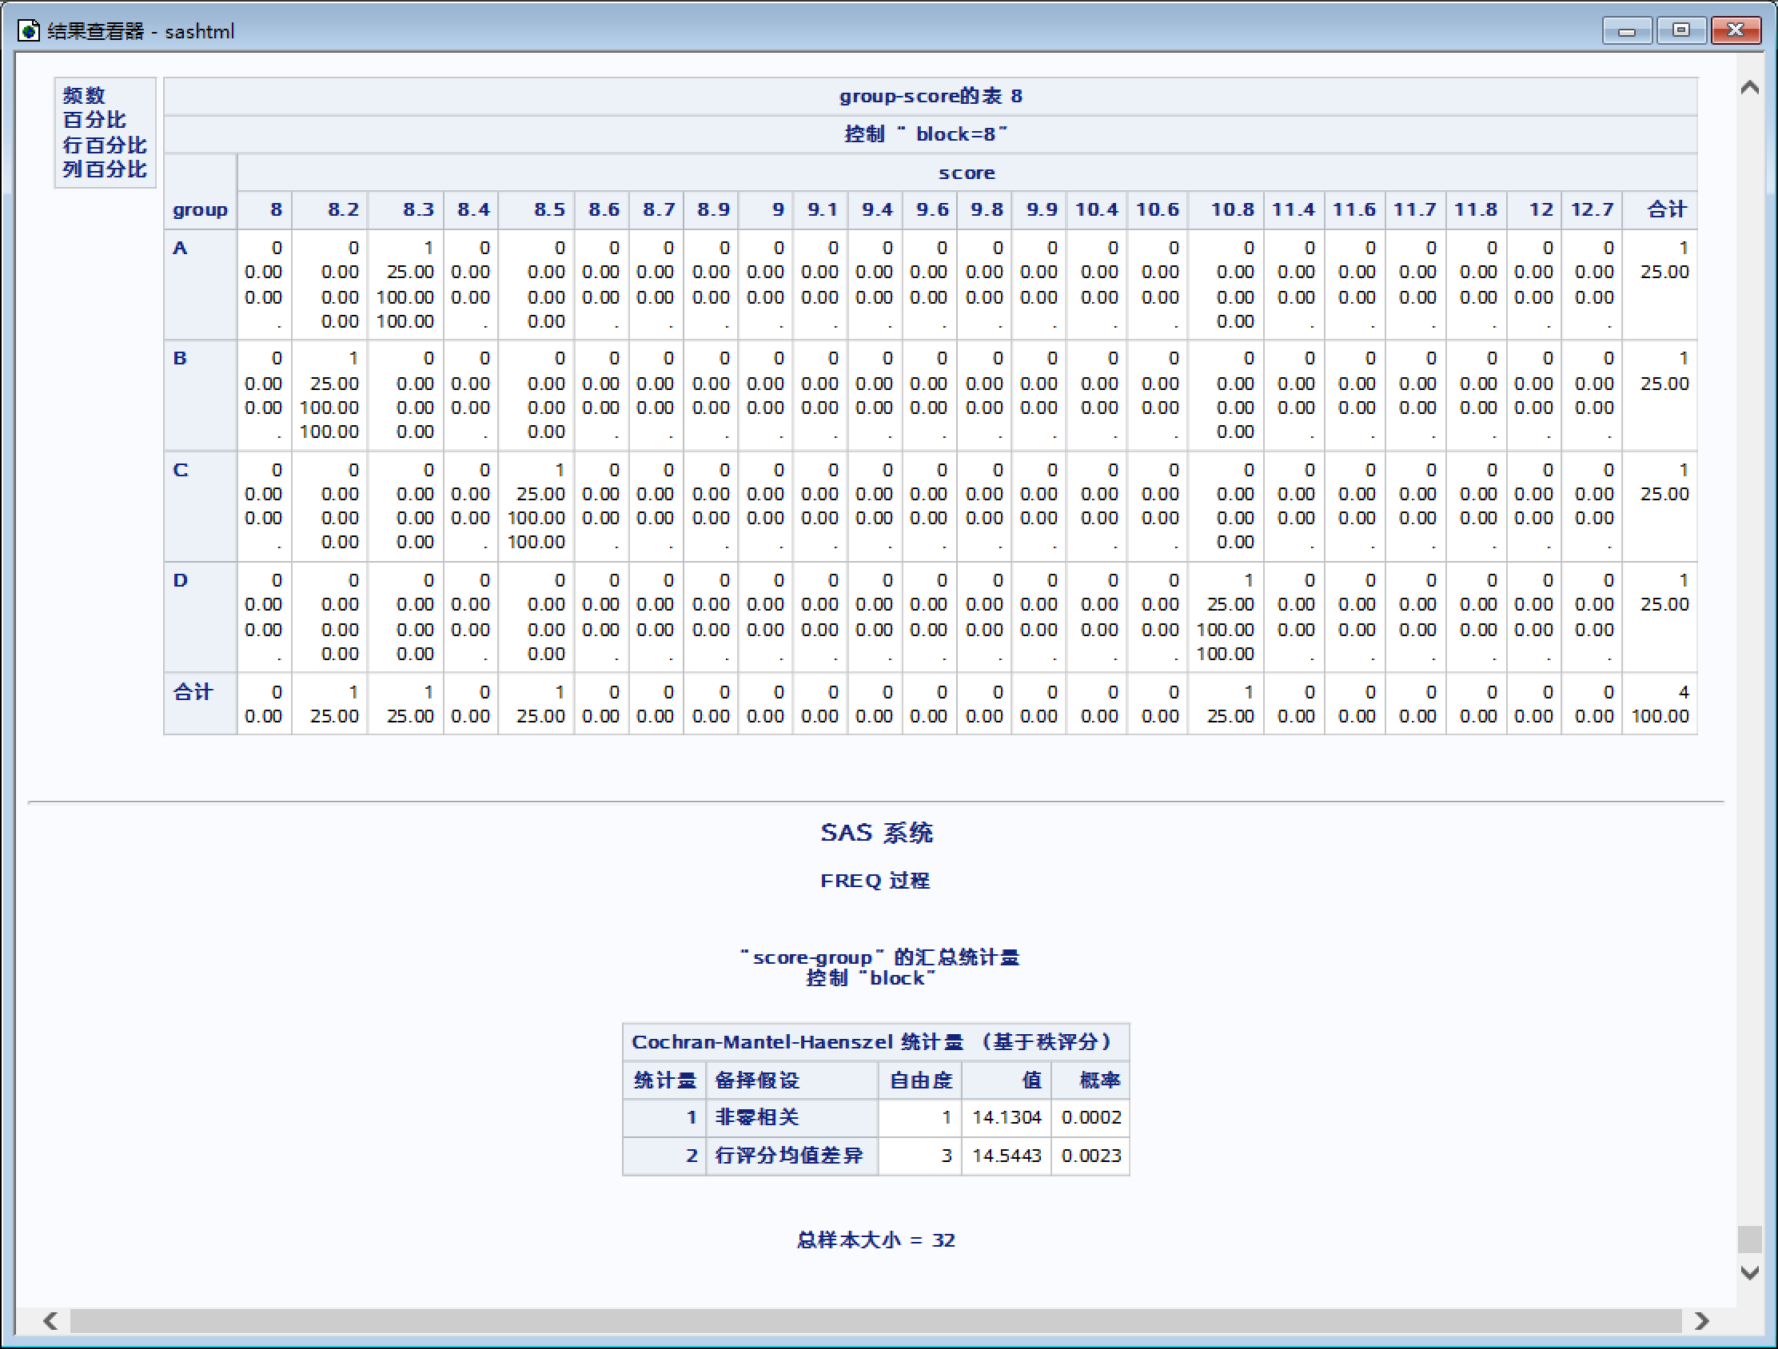
随机区组设计多个样本比较的Friedman M 检验
分区组给出的8个频数表
随机区组设计资料的秩和检验
统计量及P值
Notes:
在SAS 软件中实现Friedman M 检验的过程步有以下两种方法: FREQ 过程 以及 RANK和GLM两过程的结合。
调用FREQ 过程产生的第二个CMH统计量、
调用GLM 过程产生的R2 与(υ总-υ区组) 之积,
均为Friedman 检验结果。

Slide 48
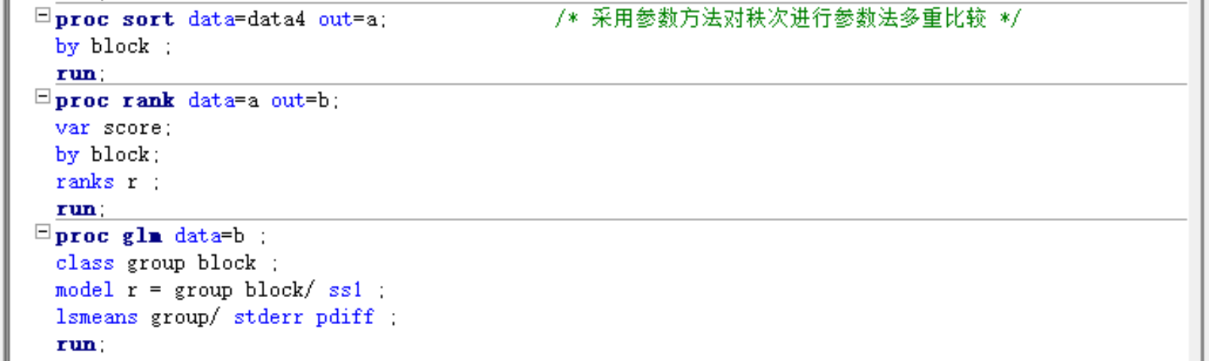
随机区组设计多个样本比较的Friedman M 检验- 多重比较
结合Rank和GLM两过程，采用Lsmeans语句实现多重比较
Notes:
各个样本两两比较可通过RAN K 和GLM 两过程的结合, 采用LSMEANS 语句来实现。

Slide 49
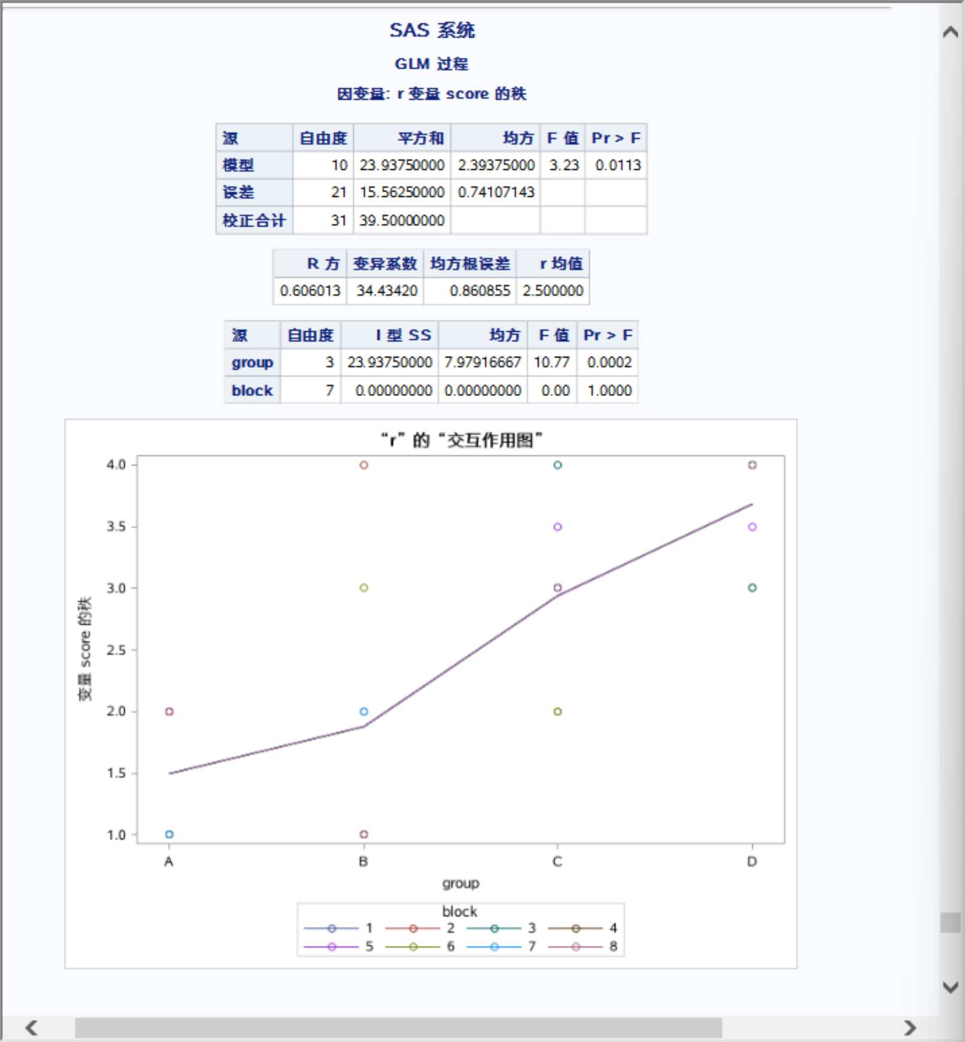
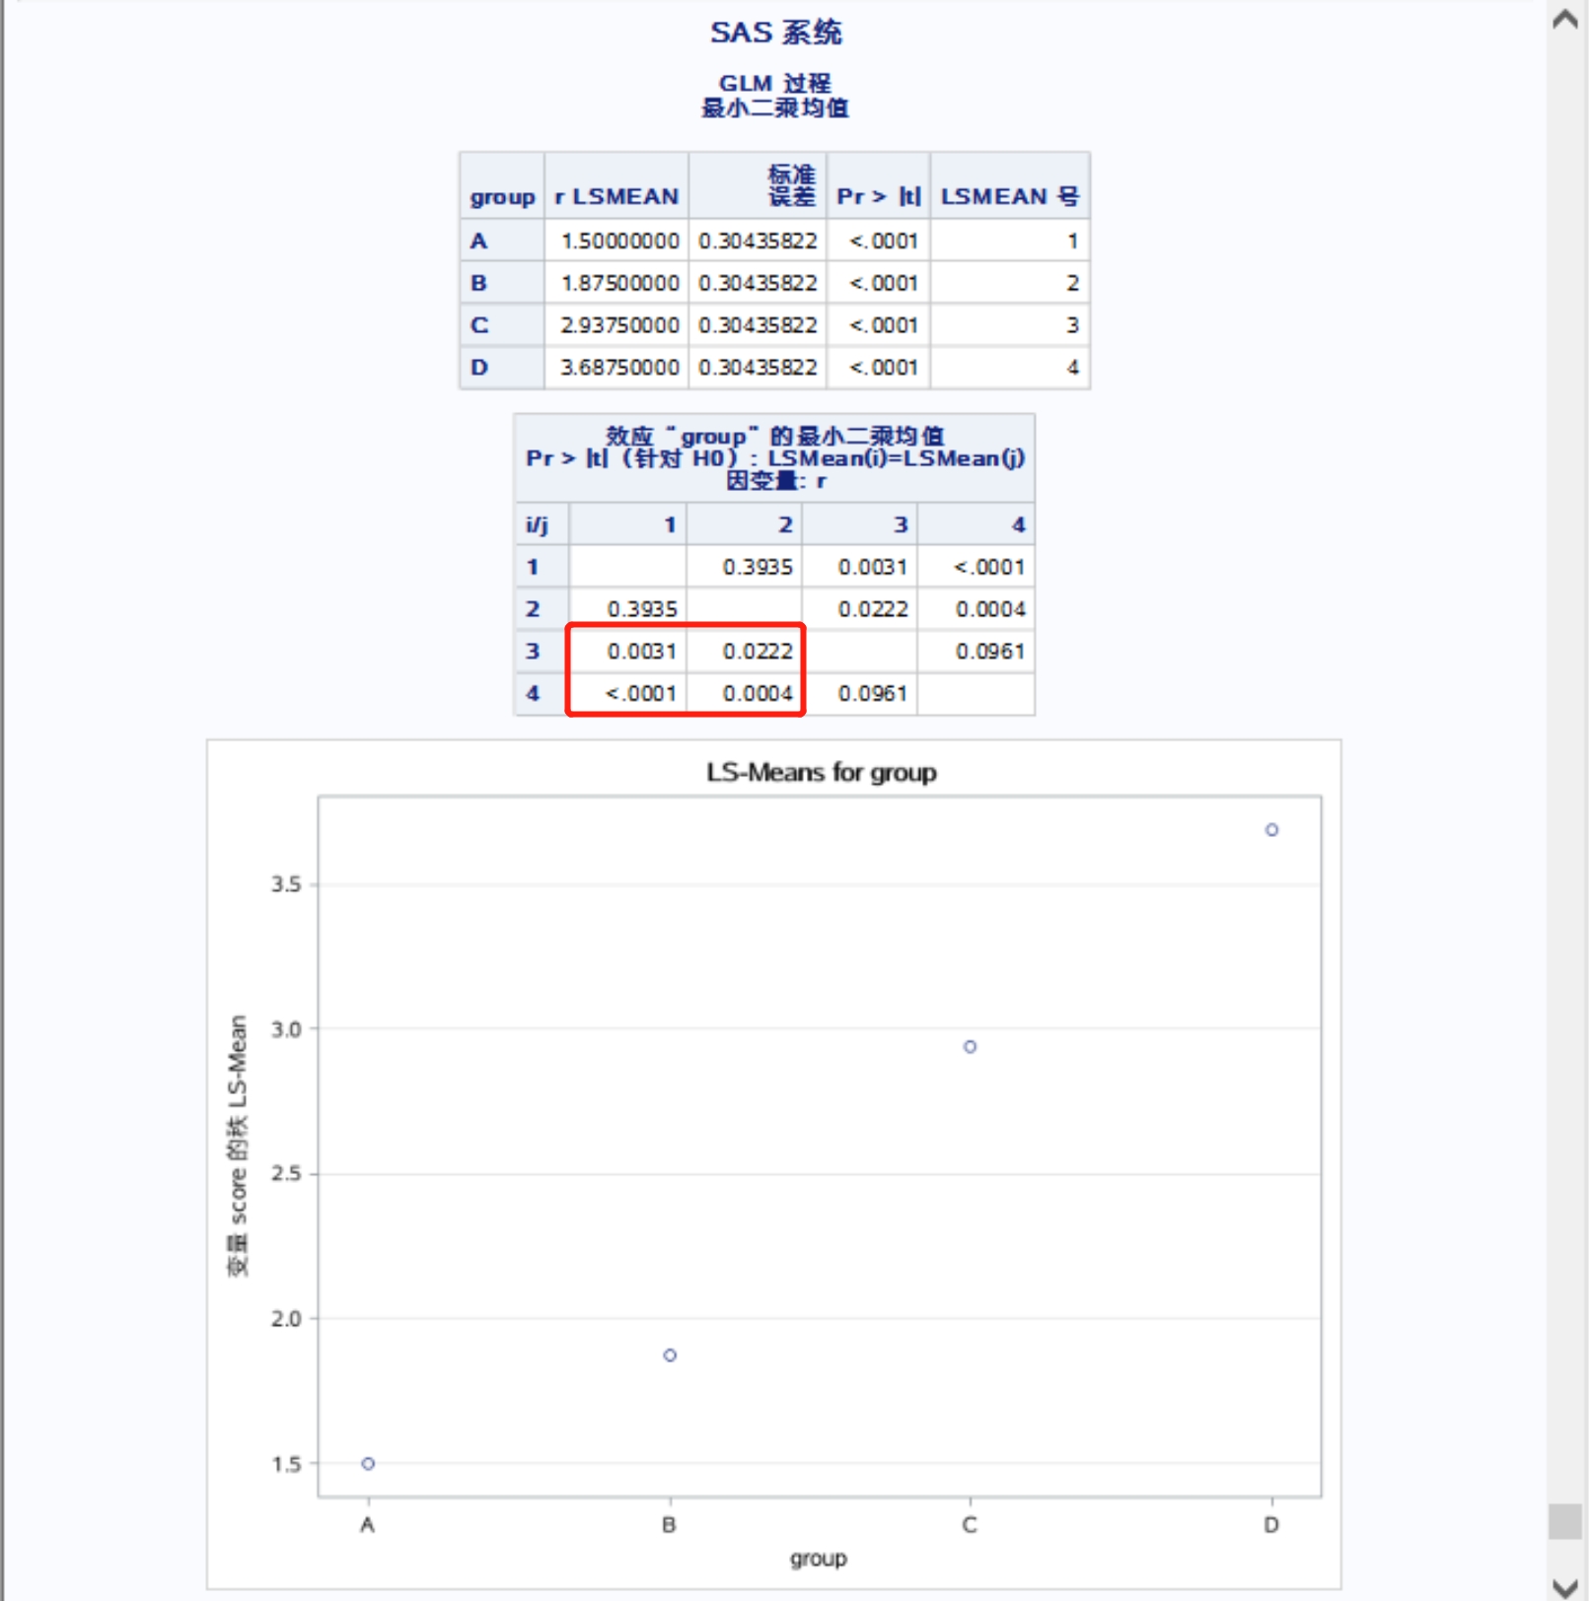
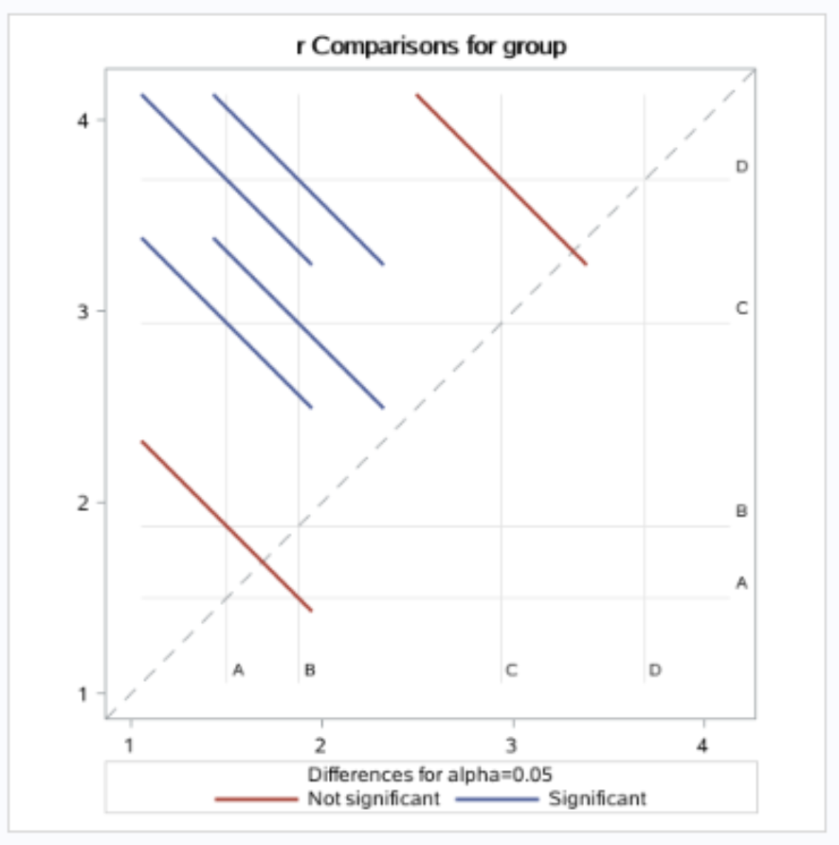
随机区组设计多个样本比较的Friedman M 检验- 多重比较
可以认为：
1与3、1与4、
2与3、2与4有差别。
Notes:
1与3、4；2与3、4有差异。

Slide 50
常用统计软件应用
R
SAS (Statistical Analysis System)
SPSS (Statistical Product Service Solutions)
STATA (Statacorp Stata)

Slide 51
SPSS实现秩和检验
配对样本比较的Wilcoxon符号秩和检验
两个独立样本比较的Wilcoxon秩和检验
多个独立样本比较的Kruskal-Wallis H 检验
随机区组设计多个样本比较的Friedman M 检验

Slide 52





实现秩和检验
配对样本比较的Wilcoxon符号秩和检验

Slide 53





实现秩和检验
两个独立样本比较的Wilcoxon秩和检验

Slide 54








实现秩和检验
多个独立样本比较的Kruskal-Wallis H 检验

Slide 55








实现秩和检验
随机区组设计多个样本比较的Friedman M 检验

Slide 56
STATA实现秩和检验
配对样本比较的Wilcoxon符号秩和检验
两个独立样本比较的Wilcoxon秩和检验
多个独立样本比较的Kruskal-Wallis H 检验
随机区组设计多个样本比较的Friedman M 检验

Slide 57
常用统计软件应用
R
SAS (Statistical Analysis System)
SPSS (Statistical Product Service Solutions)
STATA (Statacorp Stata)

Slide 58




实现秩和检验
配对样本比较的Wilcoxon符号秩和检验

Slide 59



实现秩和检验
两个独立样本比较的Wilcoxon秩和检验

Slide 60



实现秩和检验
多个独立样本比较的Kruskal-Wallis H 检验

Slide 61


实现秩和检验
随机区组设计多个样本比较的Friedman M 检验

Slide 62
不同软件实现秩和检验的特点
R: 不会输出秩和、多重比较可实现
SAS: 会输出秩和、多重比较实现相对麻烦
SPSS: 会输出秩和、多重比较易实现
STATA: 会输出秩和、多重比较可实现

Slide 63
课后作业
题目1：
表1是8名健康男子服用肠溶醋酸棉酚片前后的精液检查结果，服用时间为1~3个月，问服药后精液中的精子浓度有无下降？

Slide 64
课后作业
题目2：
为研究某新药治疗贫血患者的疗效，将20名贫血患者随机分为两组，一组用新药治疗，一组用常规药治疗，测得血红蛋白增量如下表2，问两种药物疗效有无差别？
请用参数检验和非参数检验的方法分别对此题进行分析，比较两种方法的结果是否一致。若不同，请讨论原因。

Slide 65
课后作业
题目3：
某研究者欲比较A、B两种菌对小鼠巨噬细胞吞噬功能的激活作用，将59只小鼠随机分成三组，其中一组为生理盐水对照组，用常规巨噬细胞功能的监测方法，获得三组吞噬率(%)结果见表3，试判断三组吞噬率有无差异？

Slide 66
课后作业
题目4：
按照性别相同、体重相近原则将蟾蜍配成10个区组，每个区组包括4只蟾蜍，随机将其分配到4个处理组中：对照组和实验1~3组，分别在蟾蜍上颚黏膜滴加0.5ml不同溶液并保持30min。4种溶液分别为PBS、PNS、PNS脂质体和脂质体。观察记录离体上颚黏膜纤毛运动持续的时间（min），结果见下表4。试问，4种溶液对纤毛运动时长的影响有无不同？

Slide 67
作业要求
请说明题中资料及设计类型，及所选取的方法
请按流程进行完整的假设检验，注意书写规范，如统计量斜体、下标等
可自由选择一种或结合使用多种软件，附上相关代码或必要步骤的截图
请勿仅粘贴软件结果图，需整理并报告结果，如秩次表、秩和、统计量、P值等，给出统计+专业结论
请装订好作业，写上姓名及学号

Slide 68


谢 谢！

